Slide 1
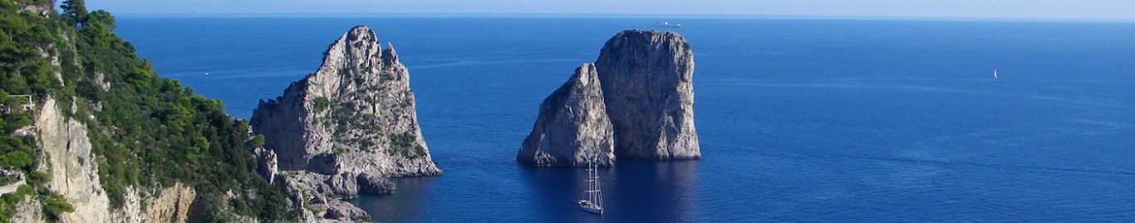

CLUB ALPINO ITALIANO
PROGETTO SCUOLA
XXXIX Corso di Formazione
“Dal Vesuvio alla penisola sorrentina”
Natura, popolazione impatto ambientale e sviluppo sostenibile
Castellammare di Stabia (Napoli)
Penisola sorrentina
Parco Regionale dei Monti Lattari
Mercoledì 30 ottobre – Domenica 3 novembre 2019

Slide 2
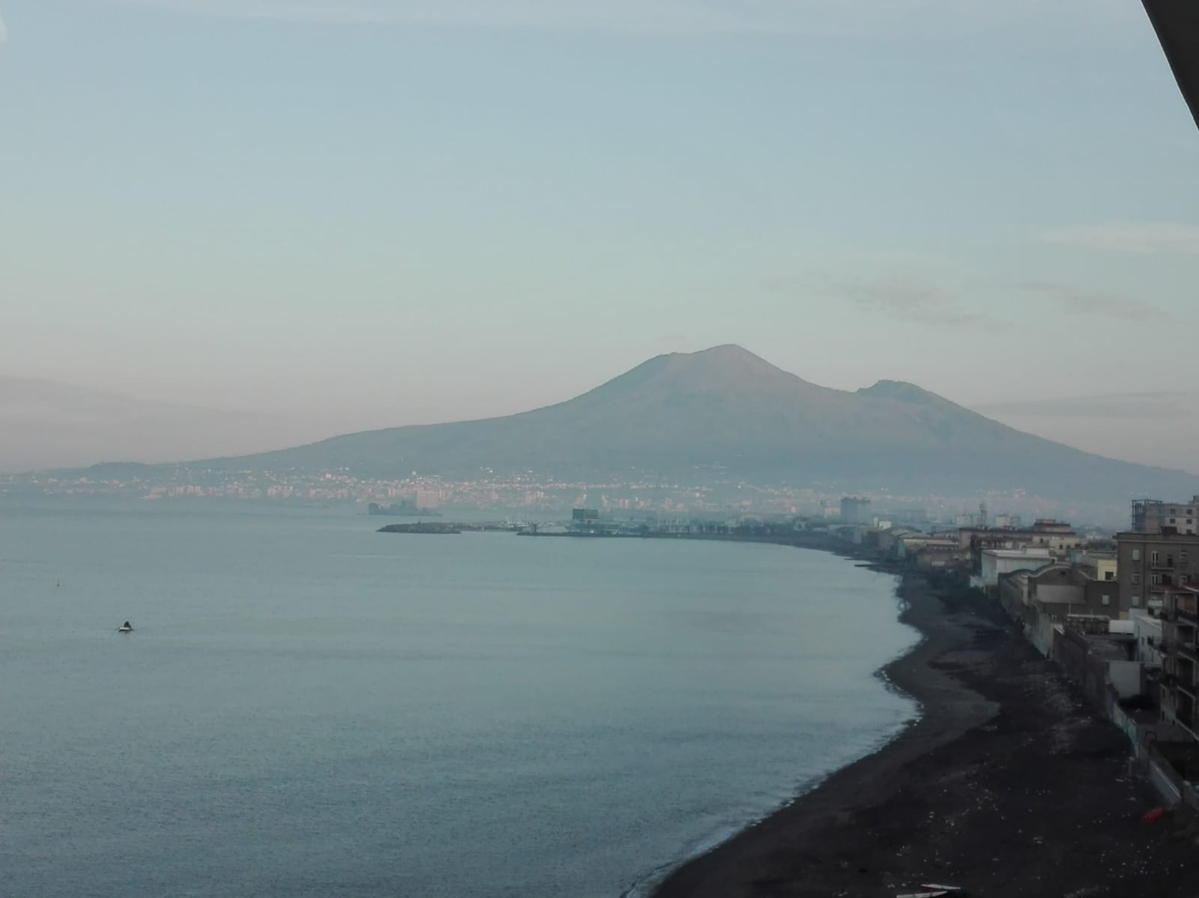
Photo by Silvia Baratto

Slide 3
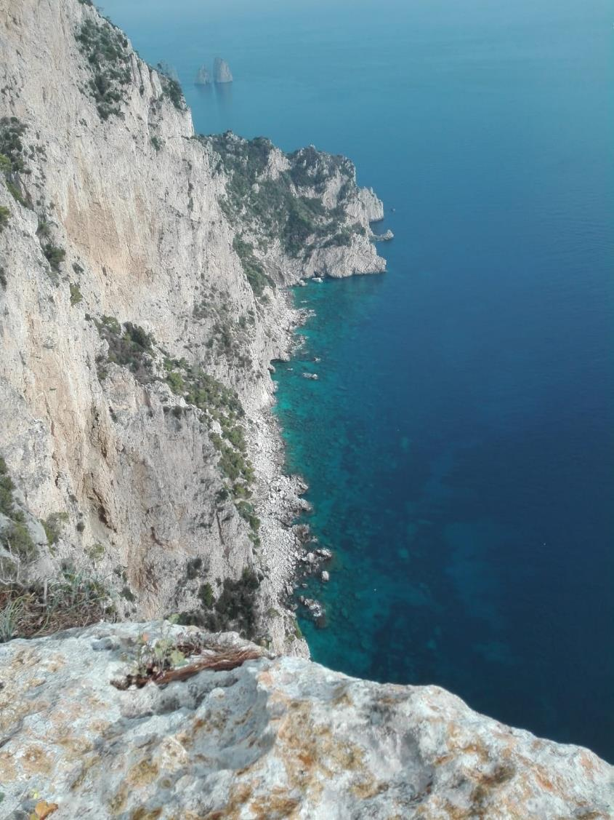
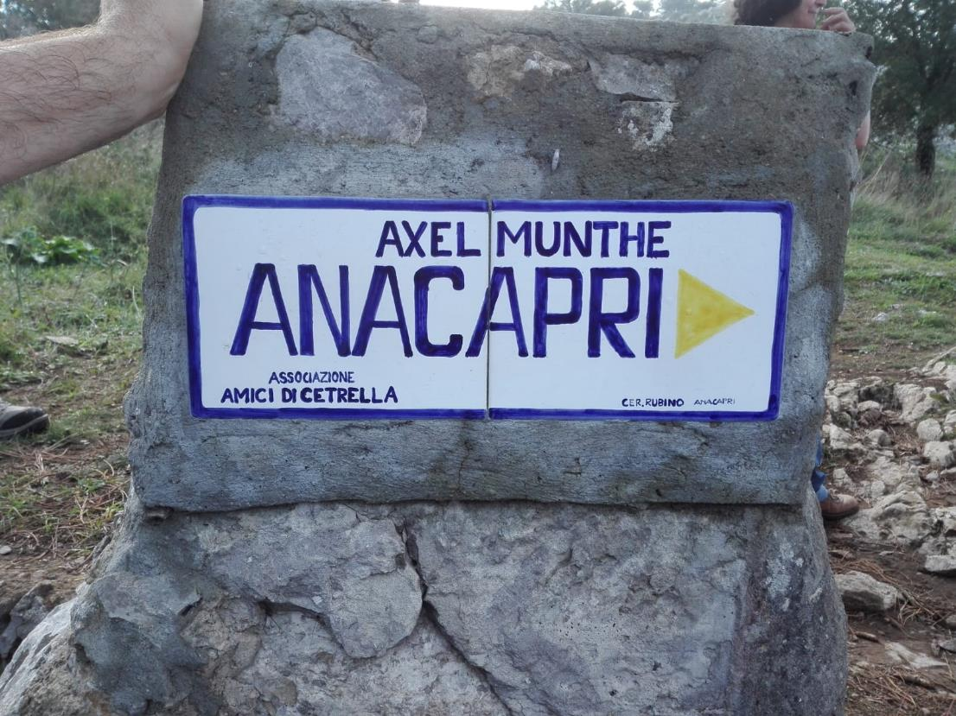
Photo by Silvia Baratto

Slide 4
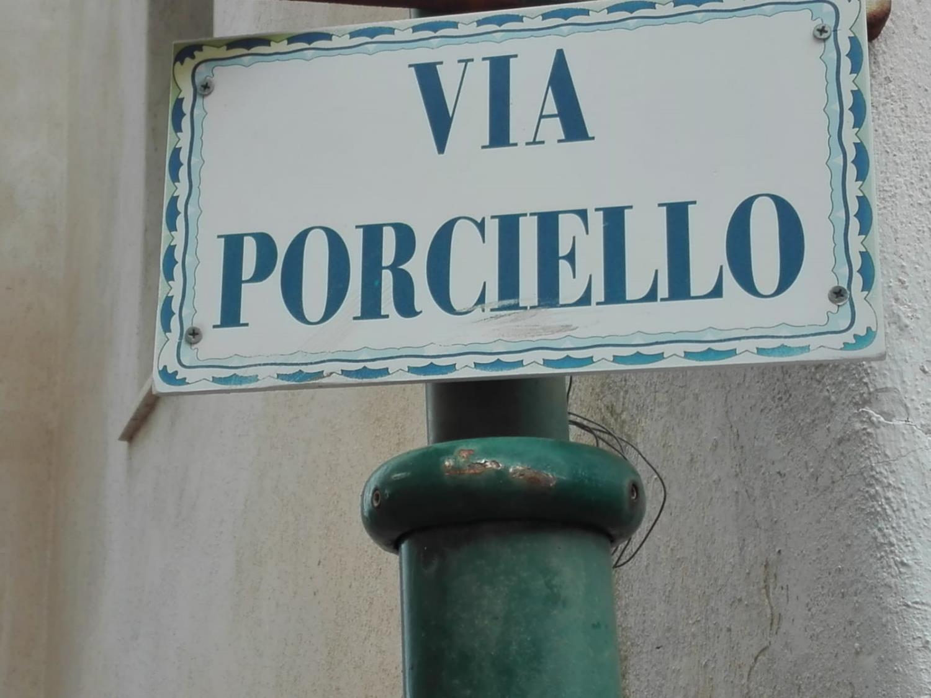
Photo by Silvia Baratto

Slide 5
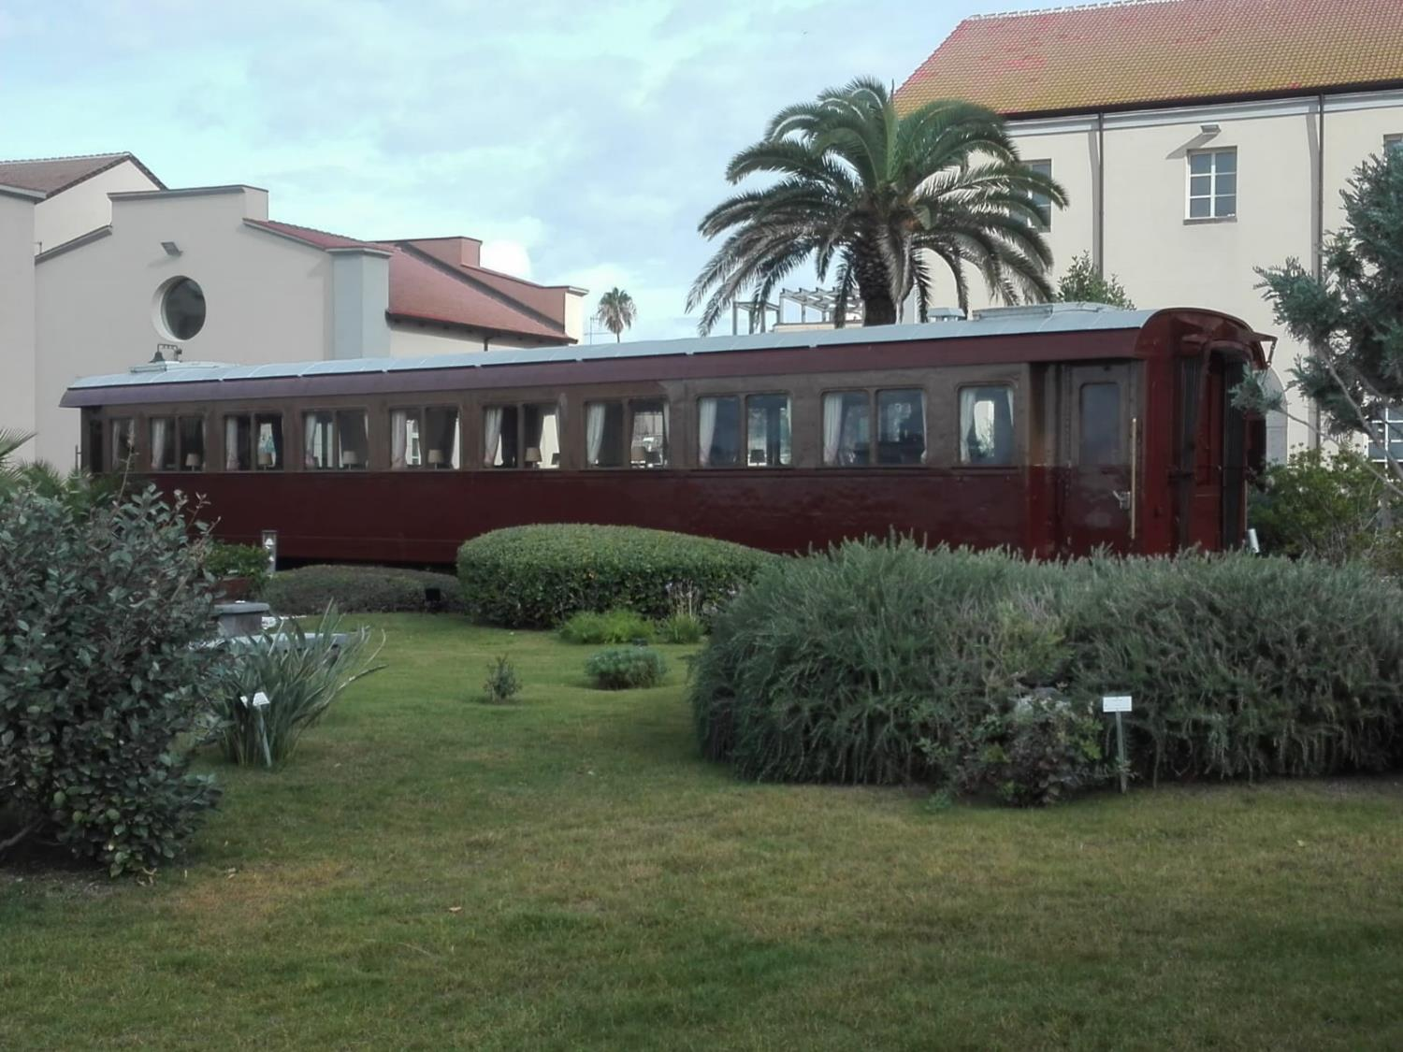
Photo by Silvia Baratto

Slide 6
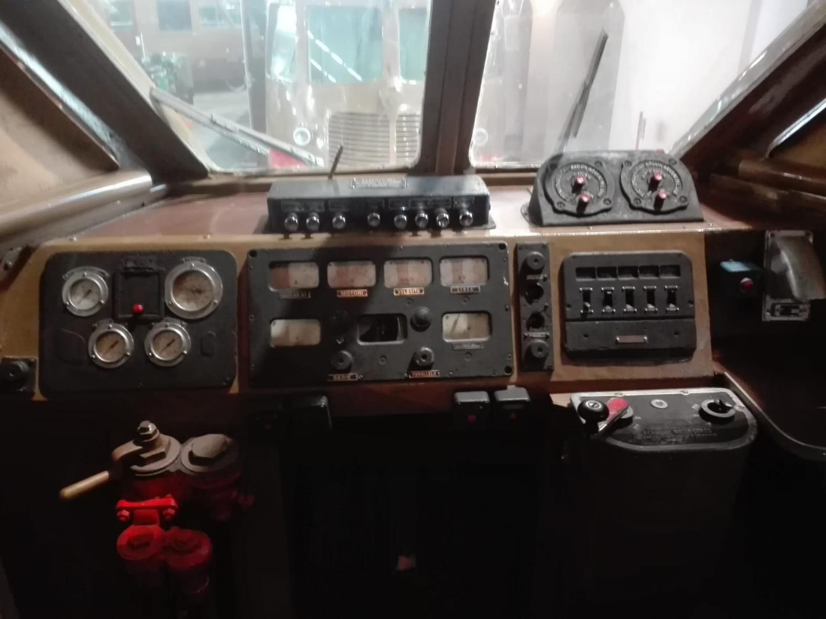
Photo by Silvia Baratto

Slide 7
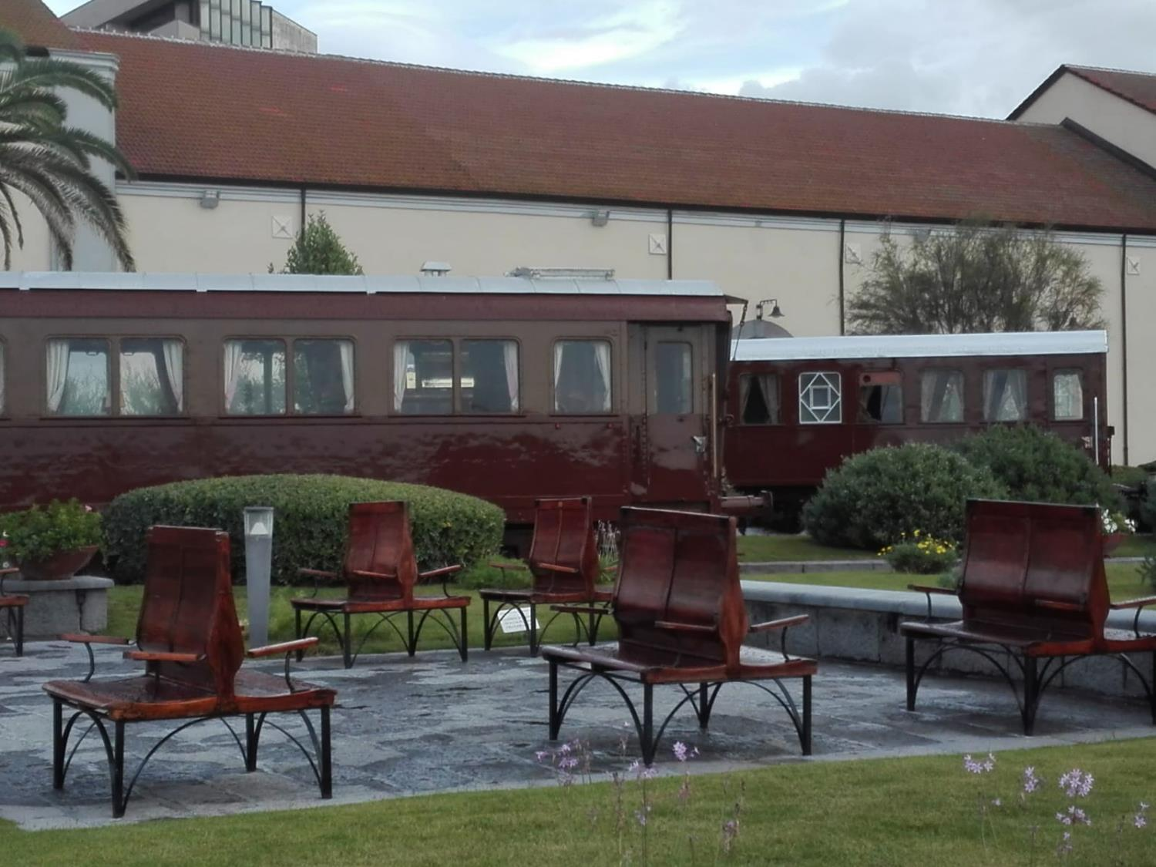
Photo by Silvia Baratto

Slide 8
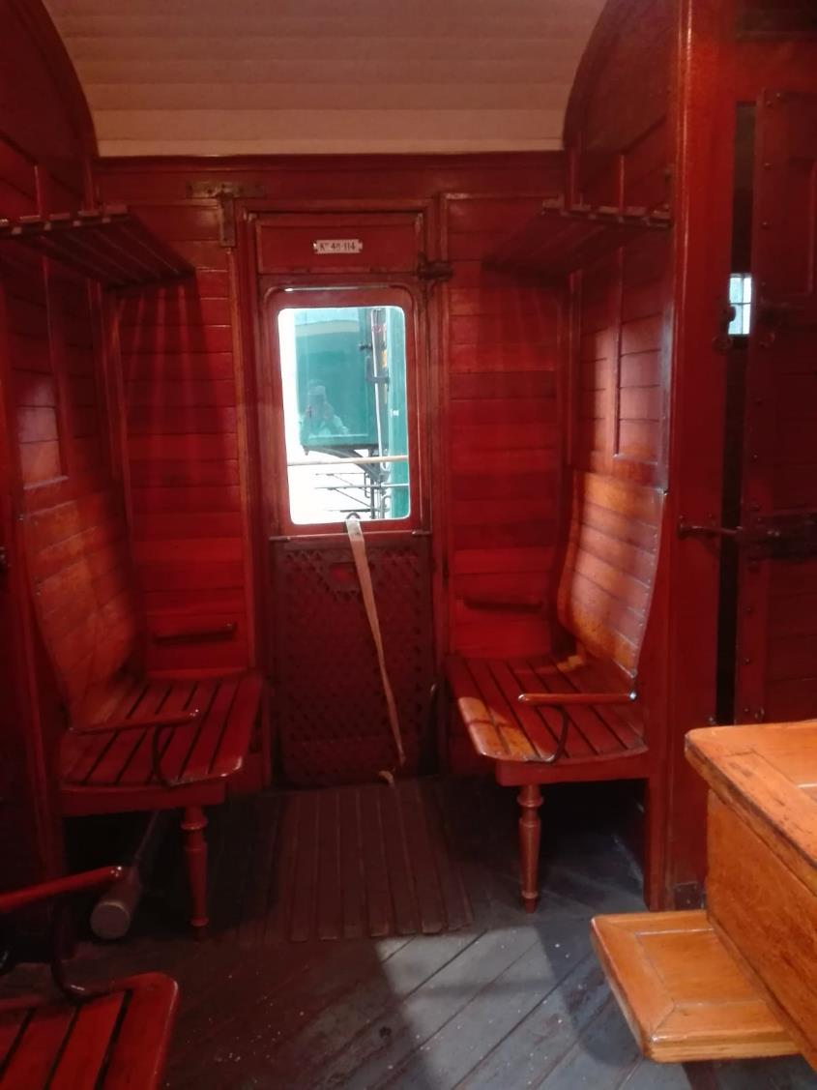
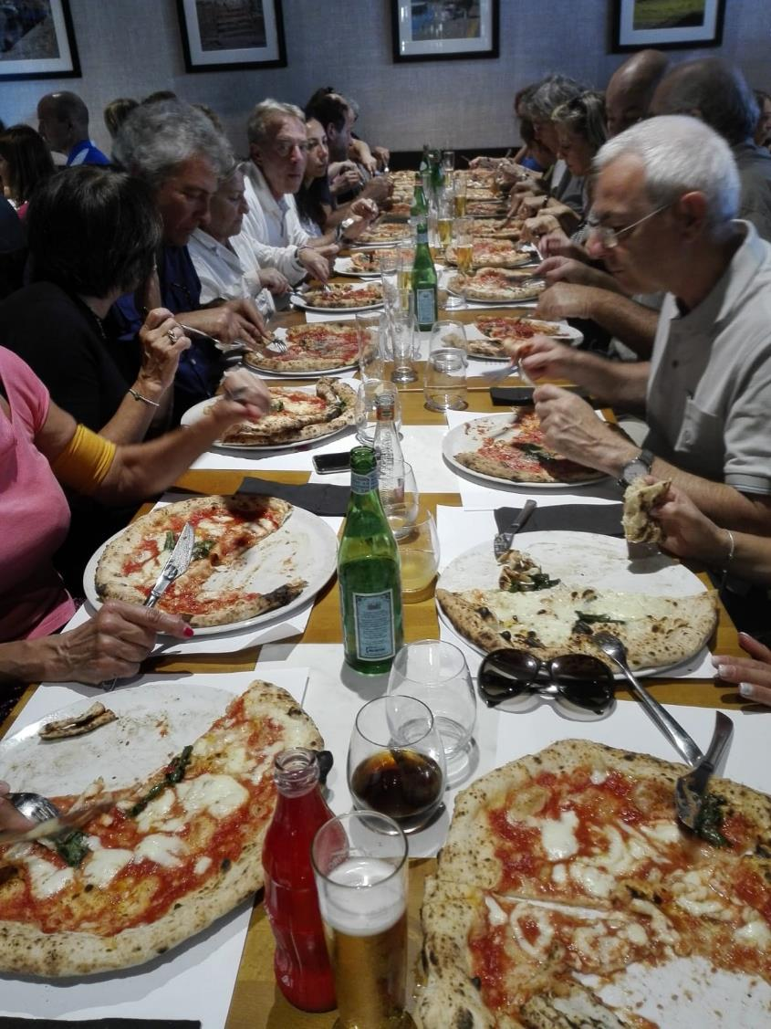
Photo by Silvia Baratto

Slide 9
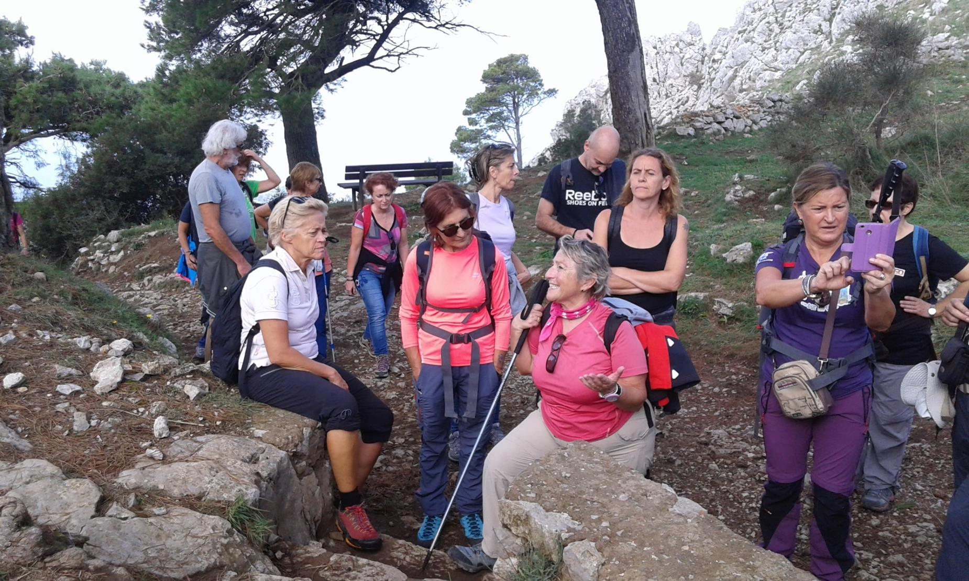
Photo by Gianfranco Cavasinni

Slide 10

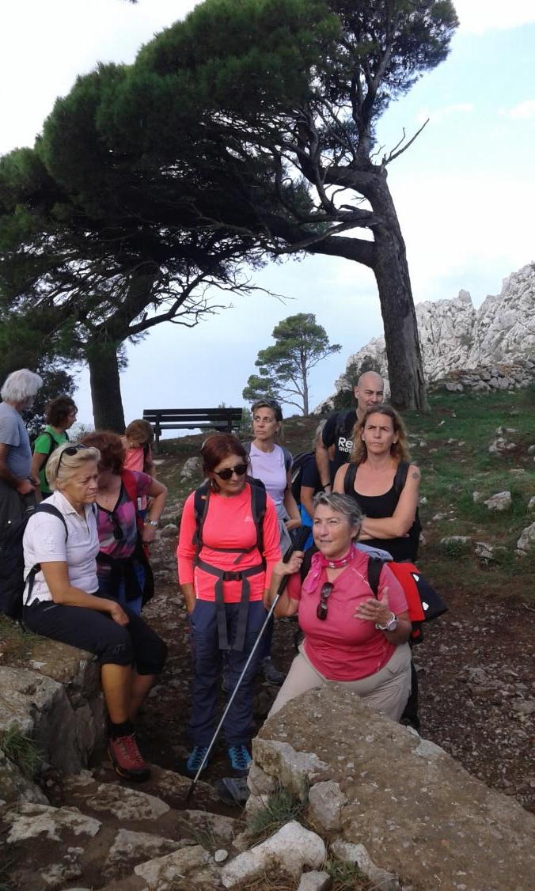
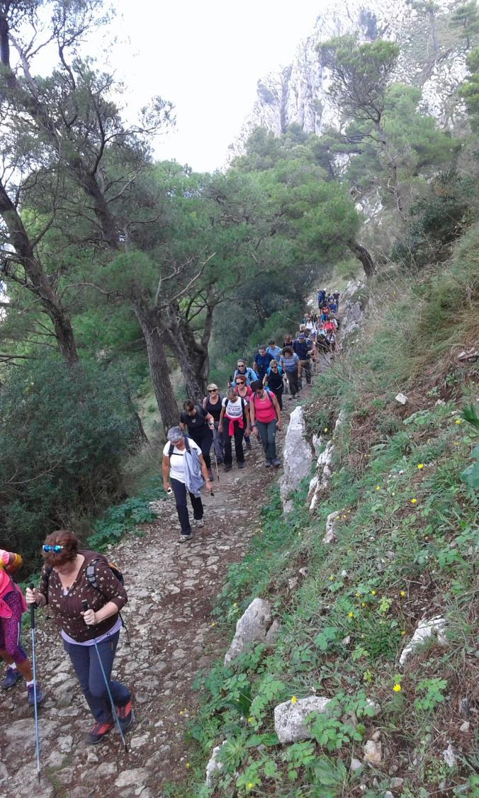
Photo
by
Gianfranco
Cavasinni

Slide 11
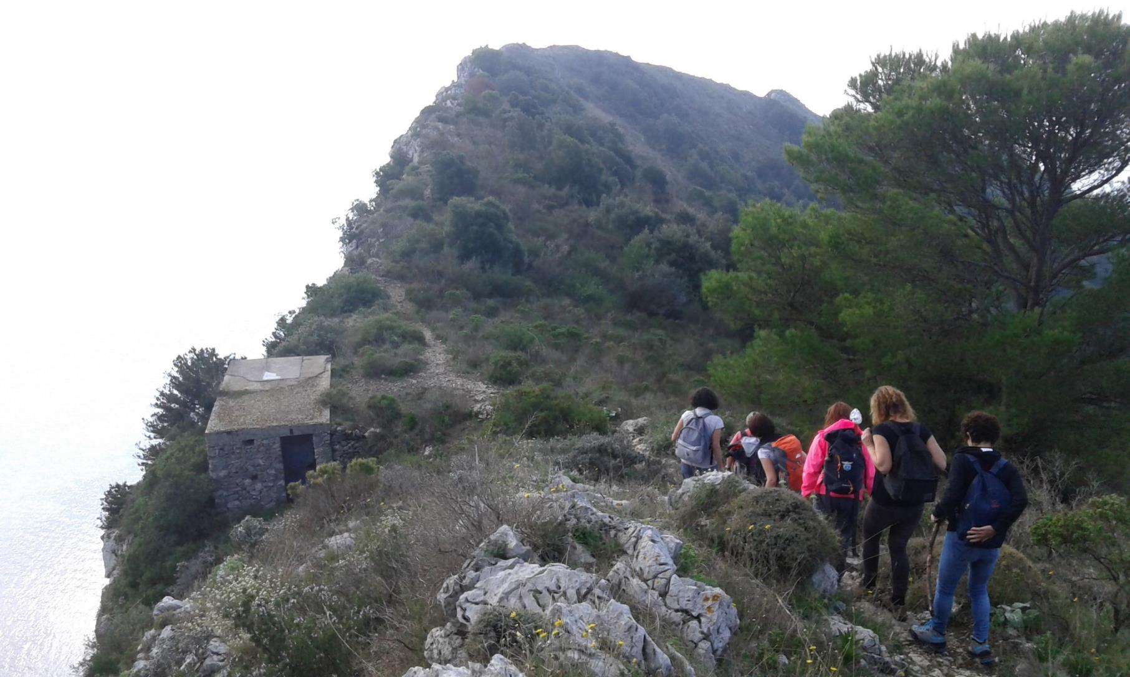
Photo by Gianfranco Cavasinni

Slide 12
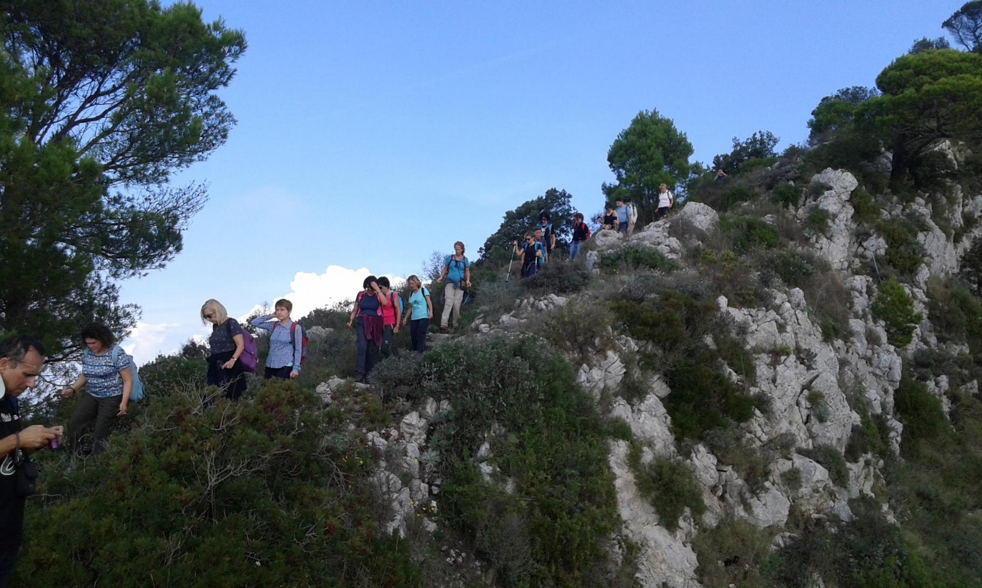
Photo by Gianfranco Cavasinni

Slide 13
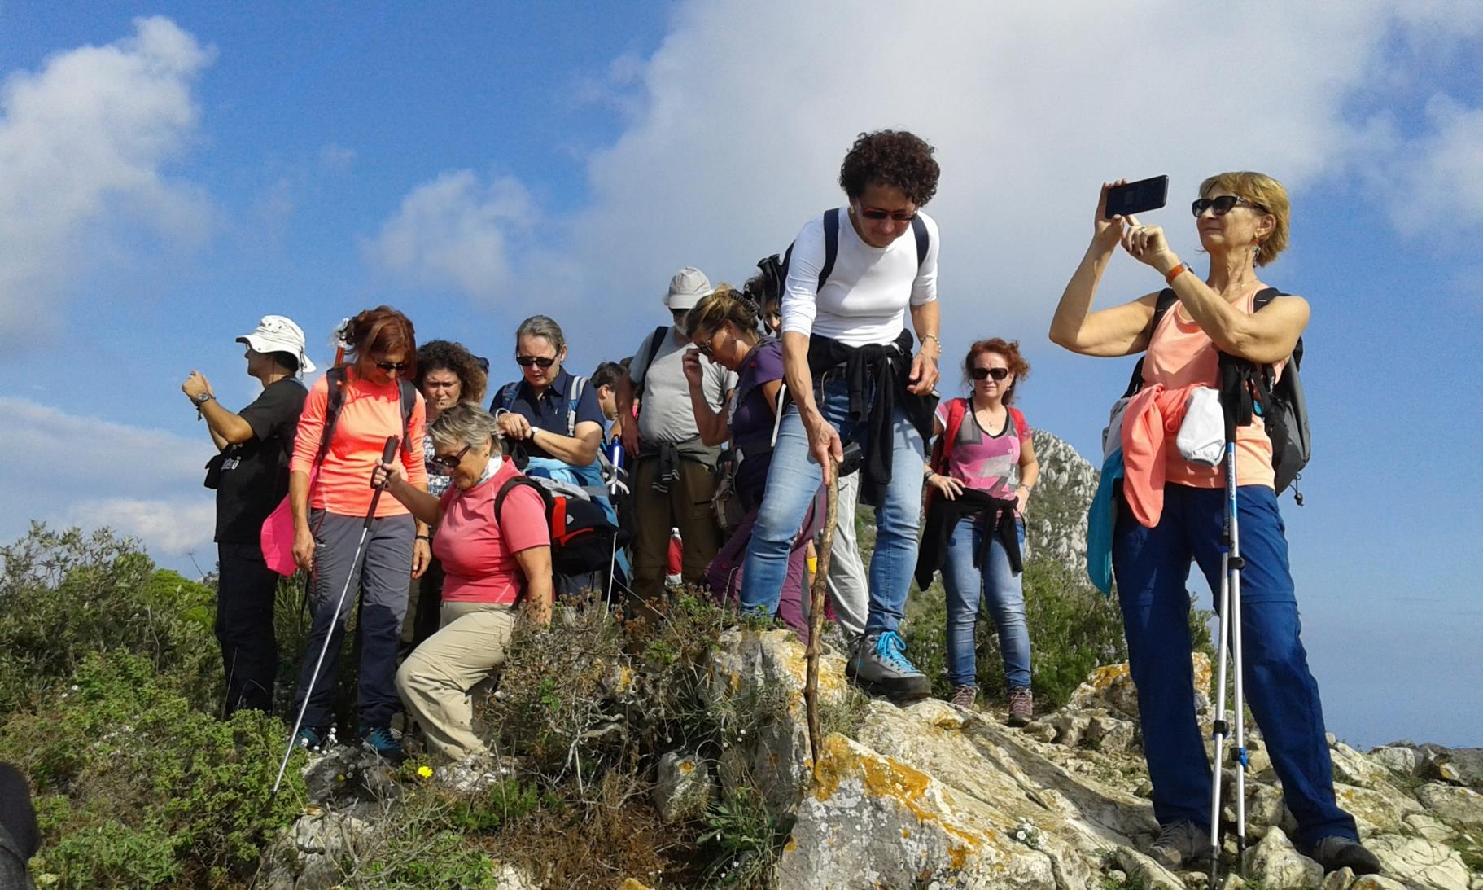
Photo by Gianfranco Cavasinni

Slide 14
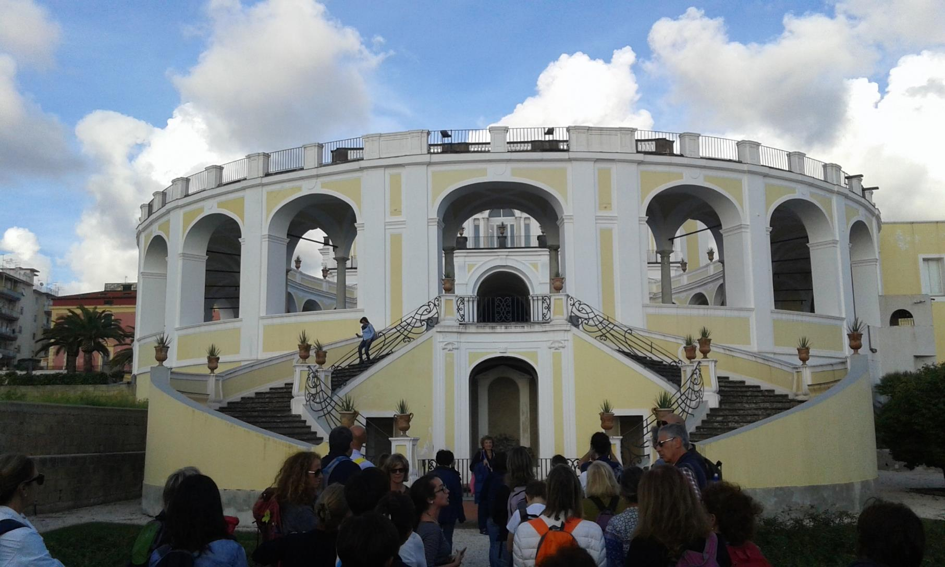
Photo
by
Gianfranco
Cavasinni

Slide 15
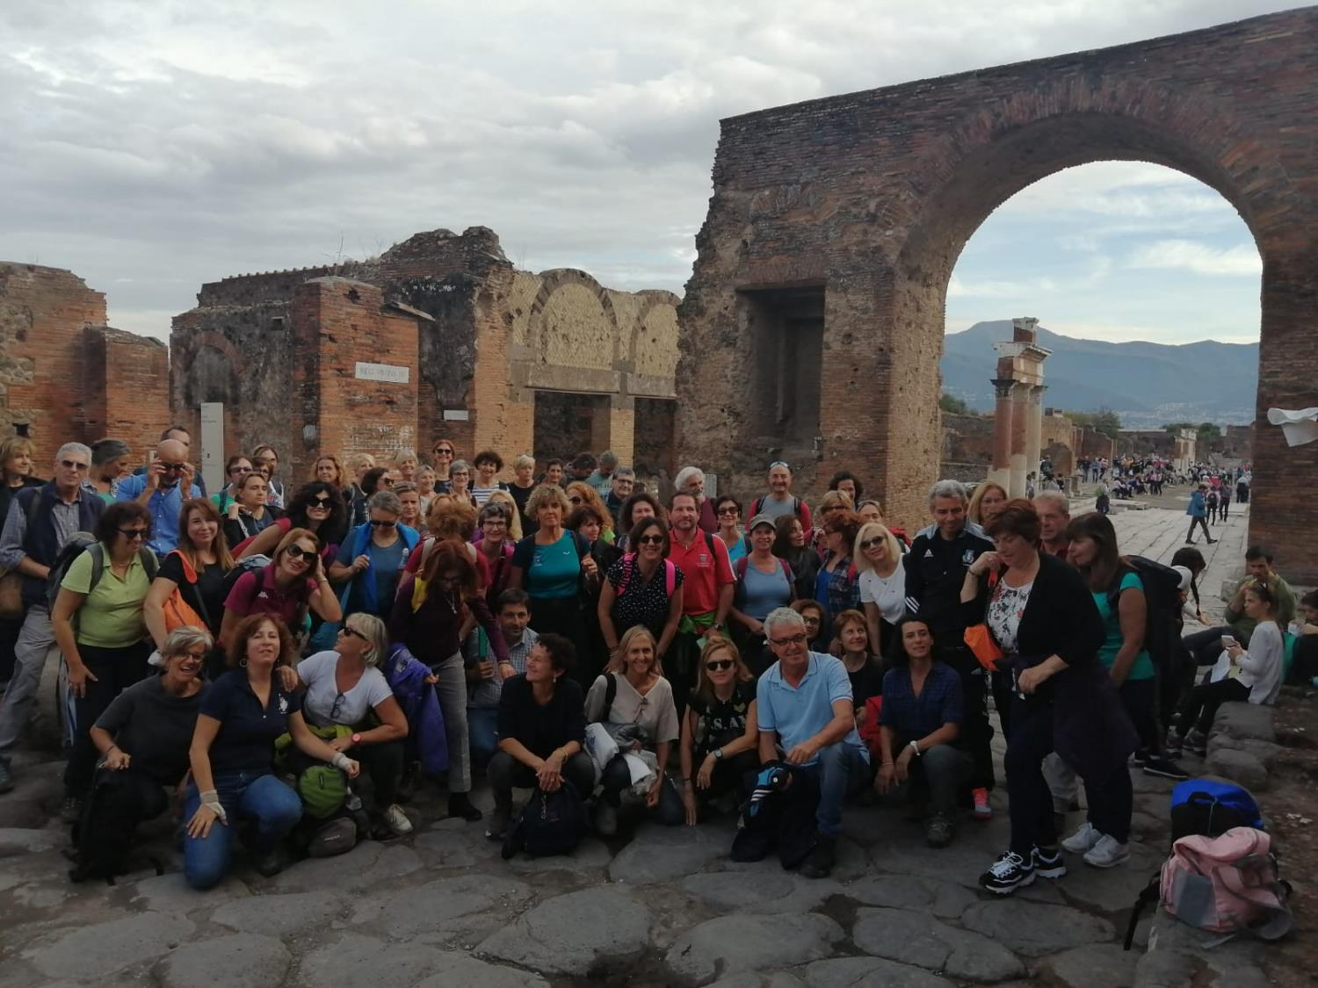
Photo by Carla De Cian

Slide 16
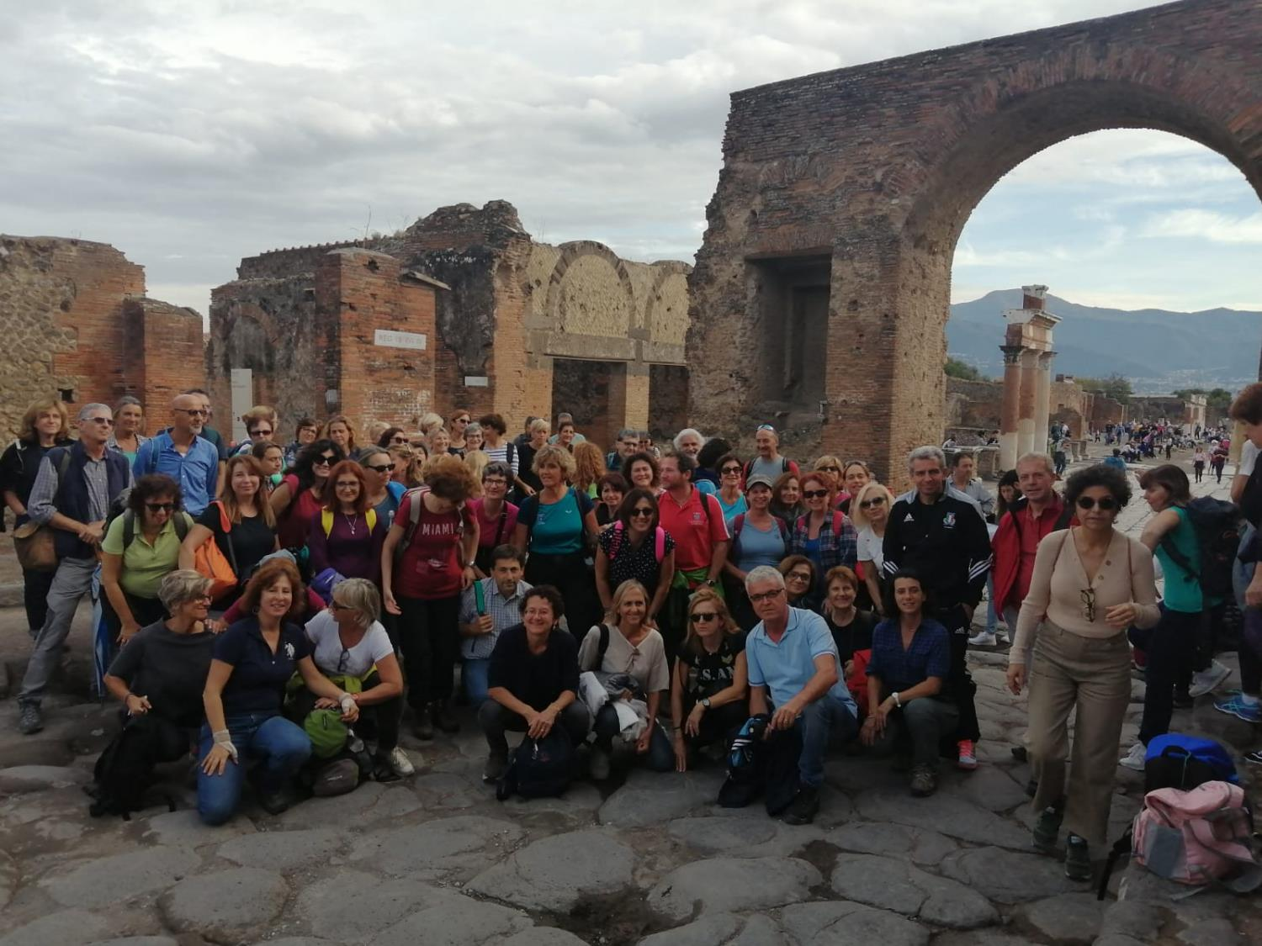
Photo by Carla De Cian

Slide 17
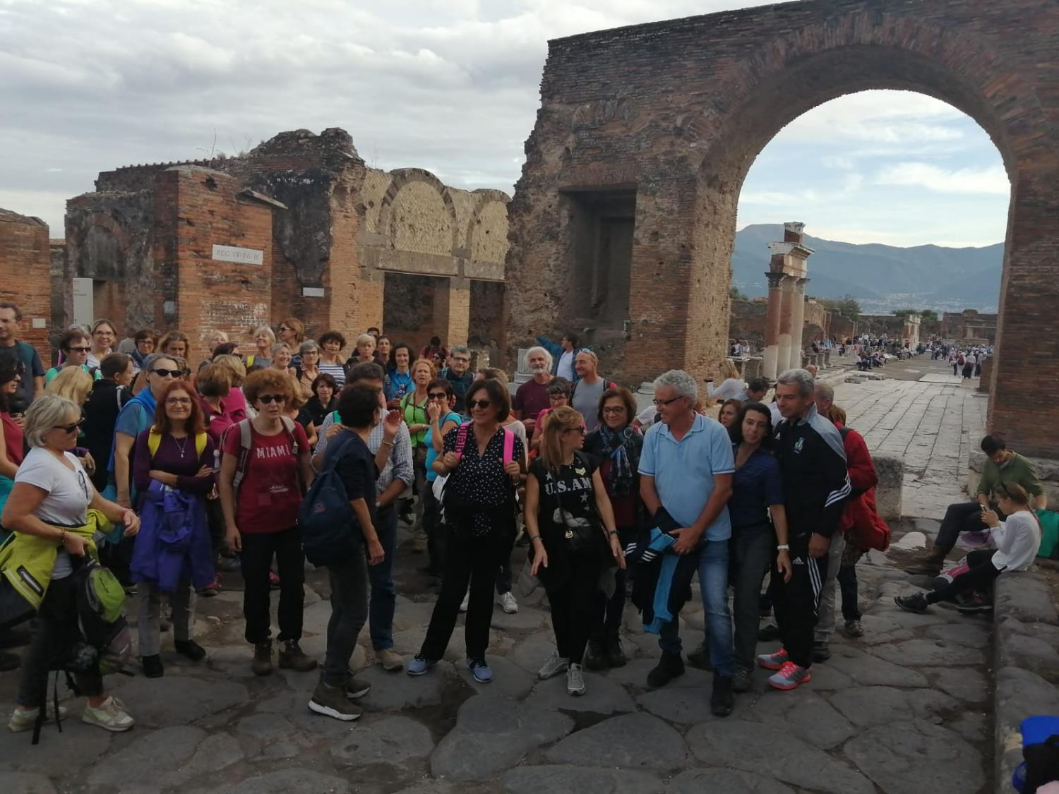
Photo by Carla De Cian

Slide 18
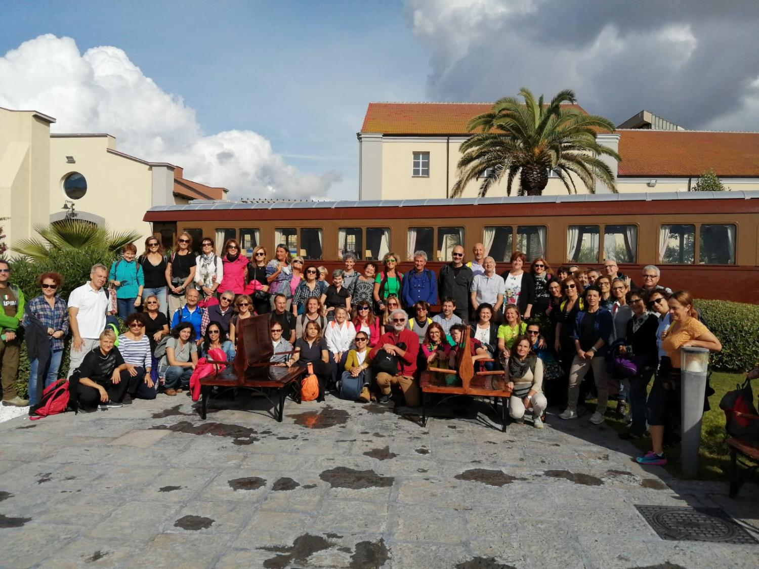
Photo by Carla De Cian

Slide 19
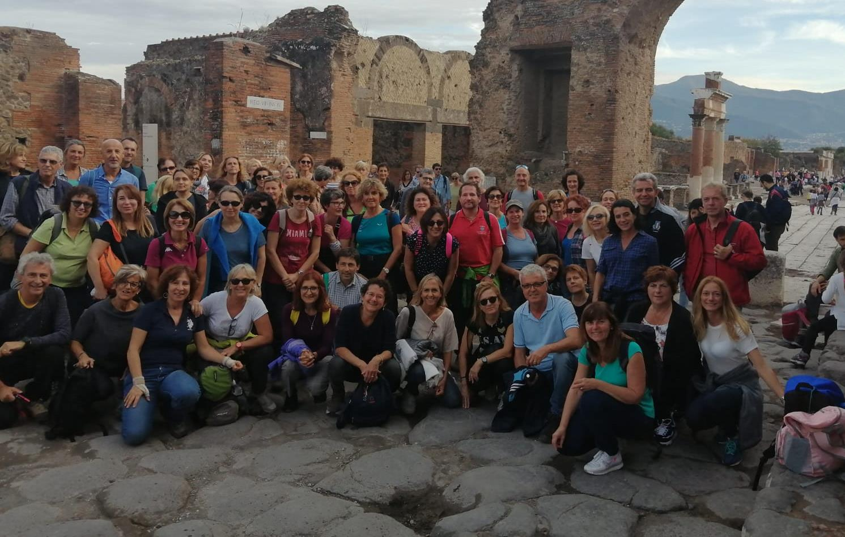
Photo by Carla De Cian

Slide 20
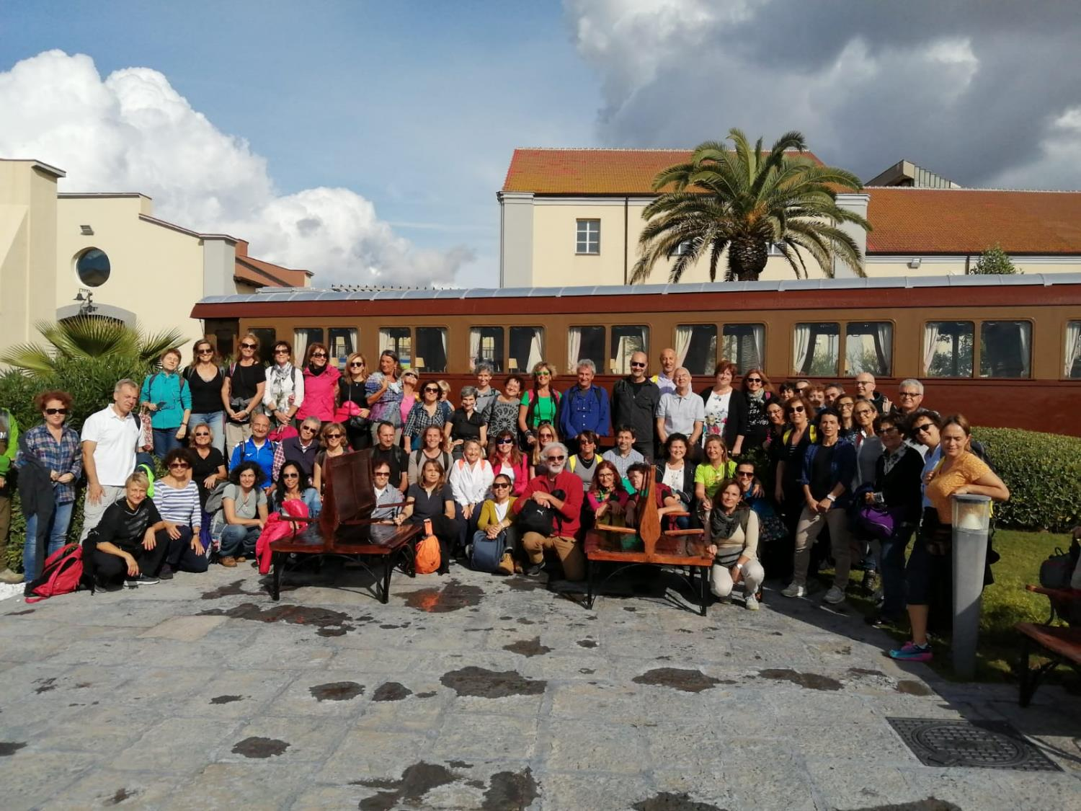
Photo by Carla De Cian

Slide 21
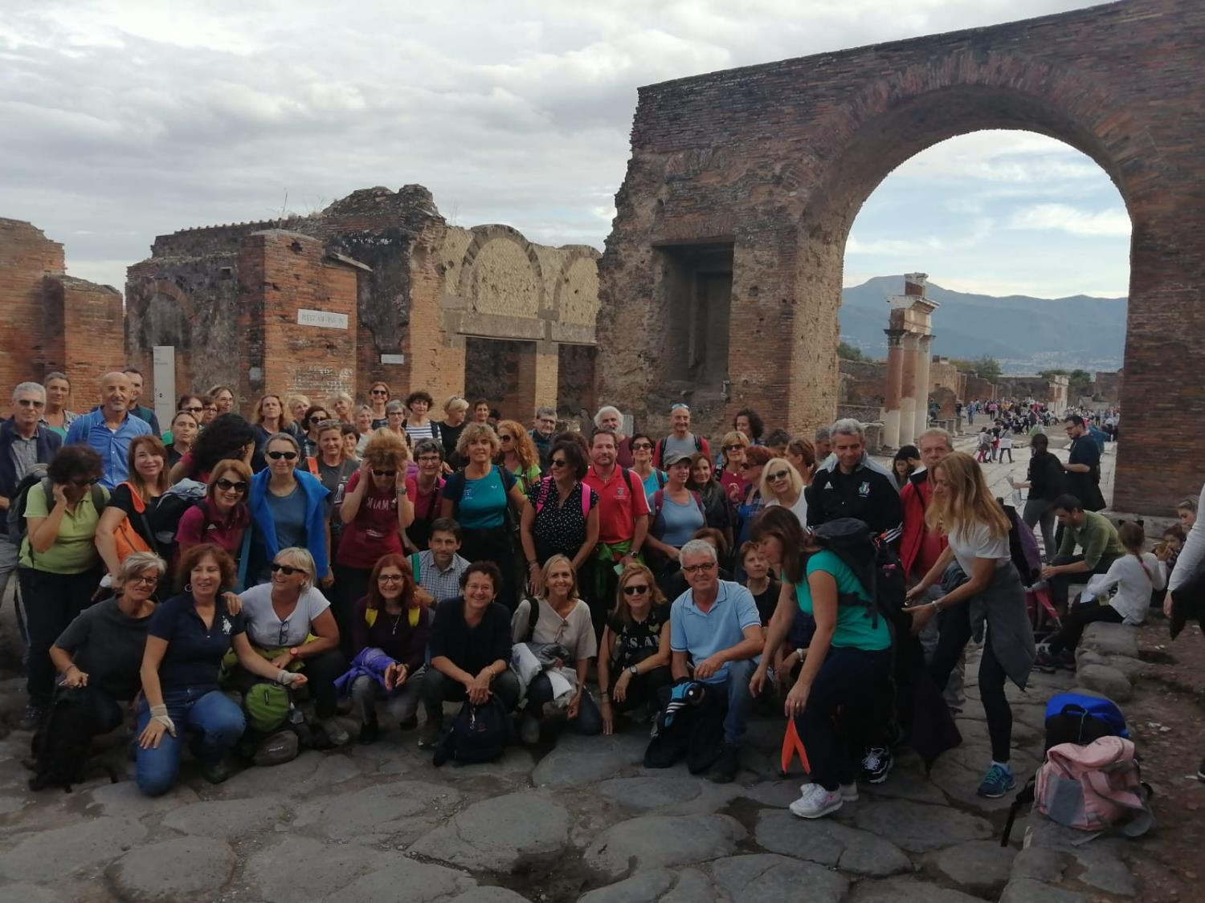
Photo by Carla De Cian

Slide 22
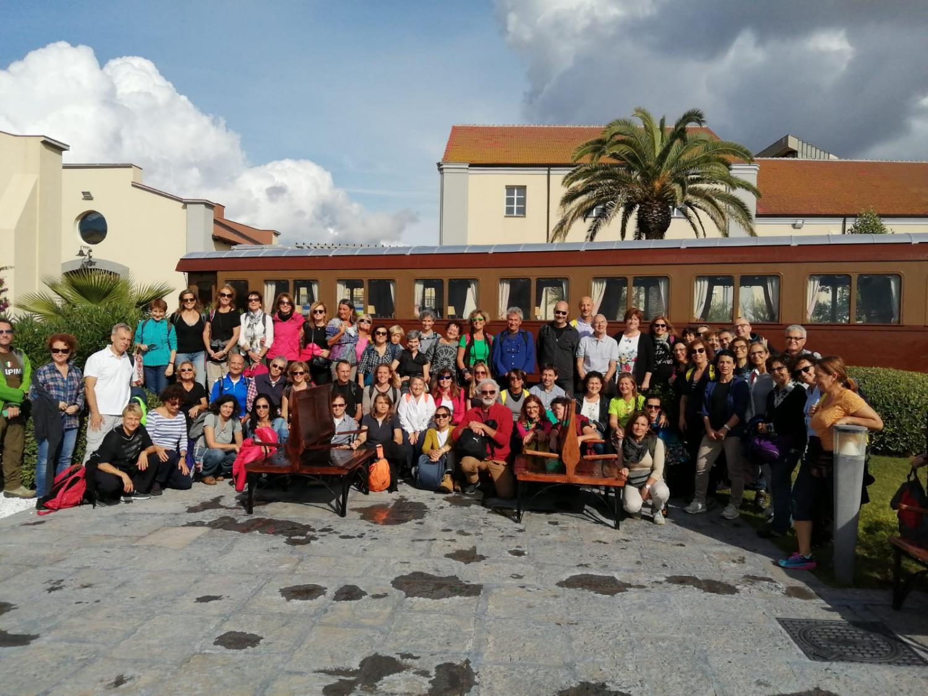
Photo by Carla De Cian

Slide 23
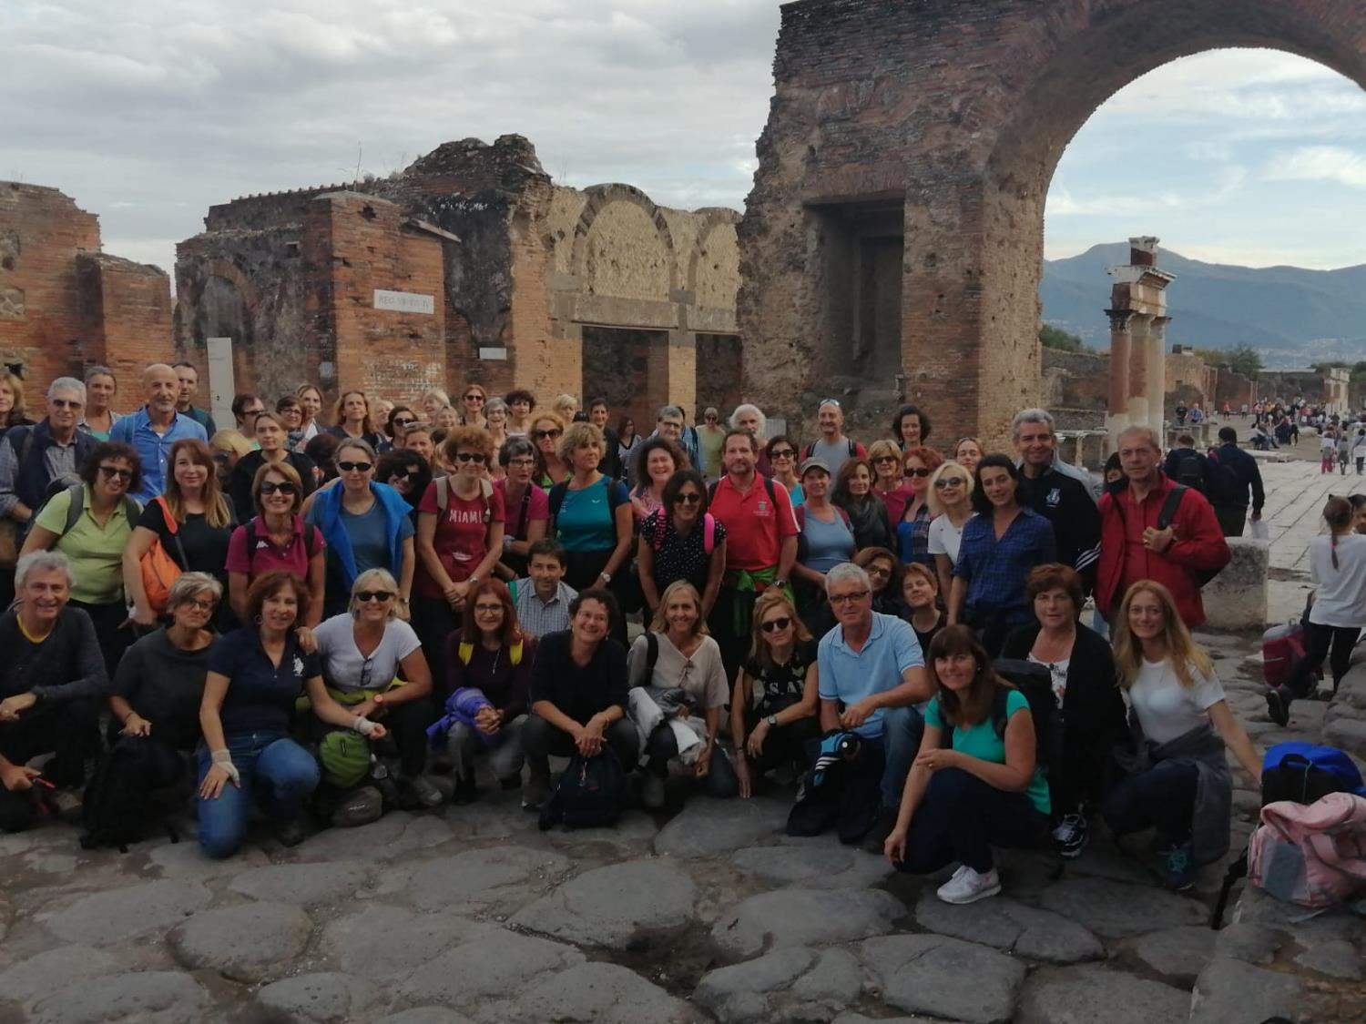
Photo by Carla De Cian

Slide 24
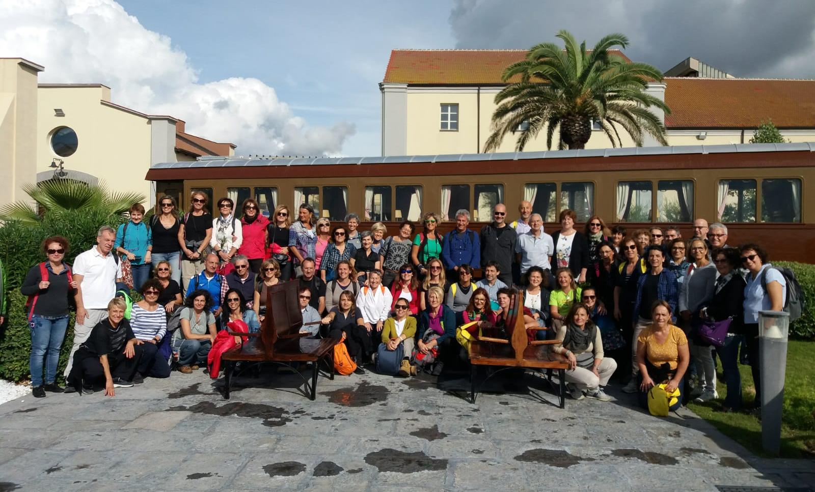
Photo by Anna Maria Martorano

Slide 25
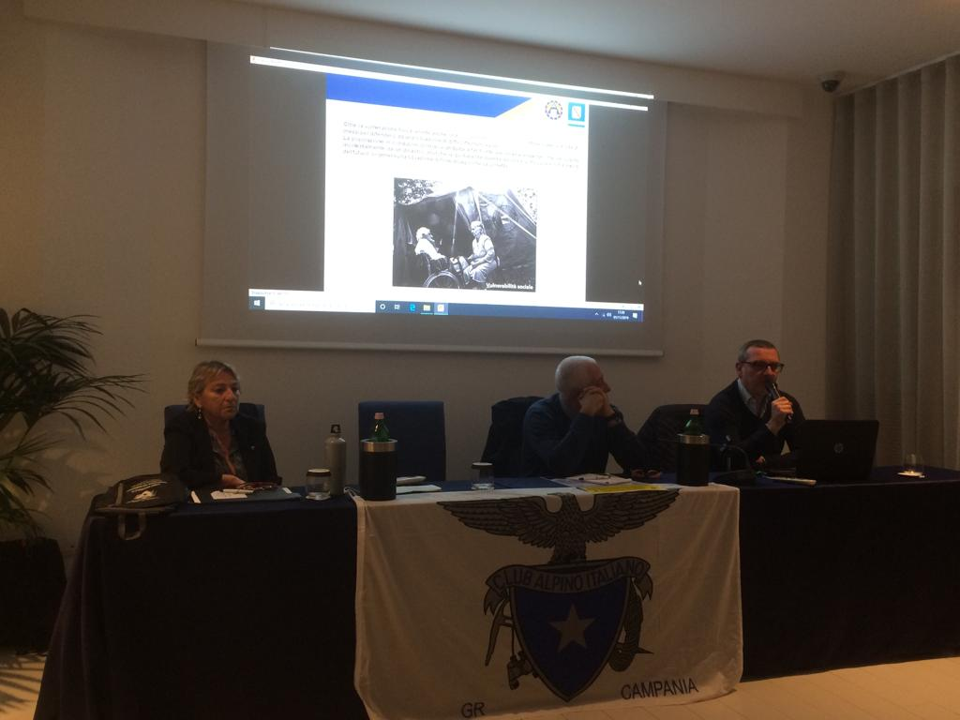
Photo by Anna Maria Martorano

Slide 26
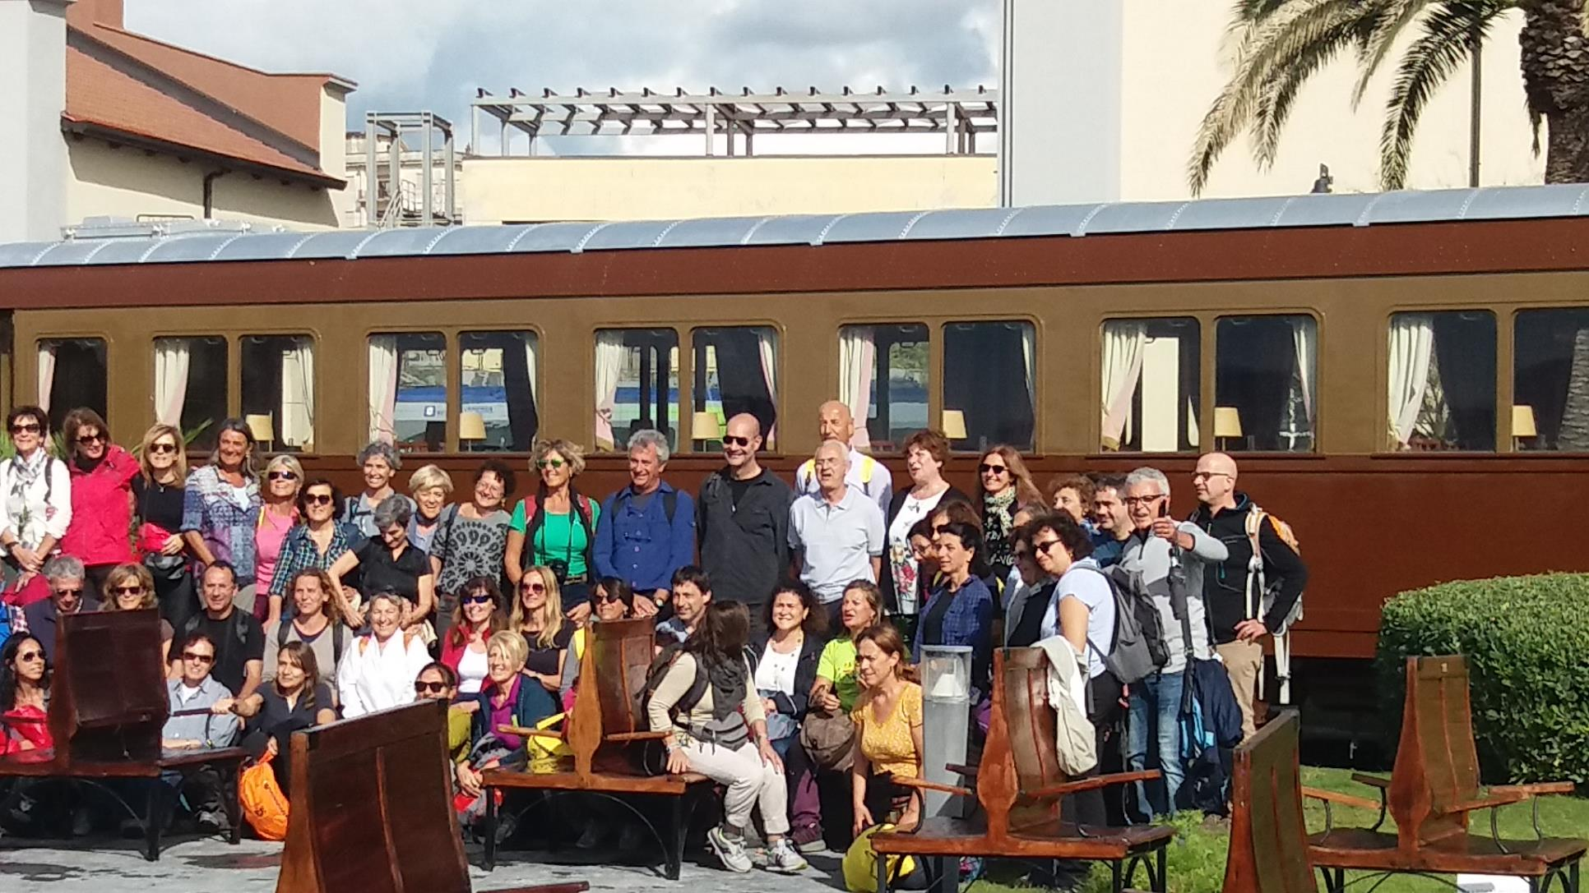
Photo by Maurizio Mazzoli

Slide 27
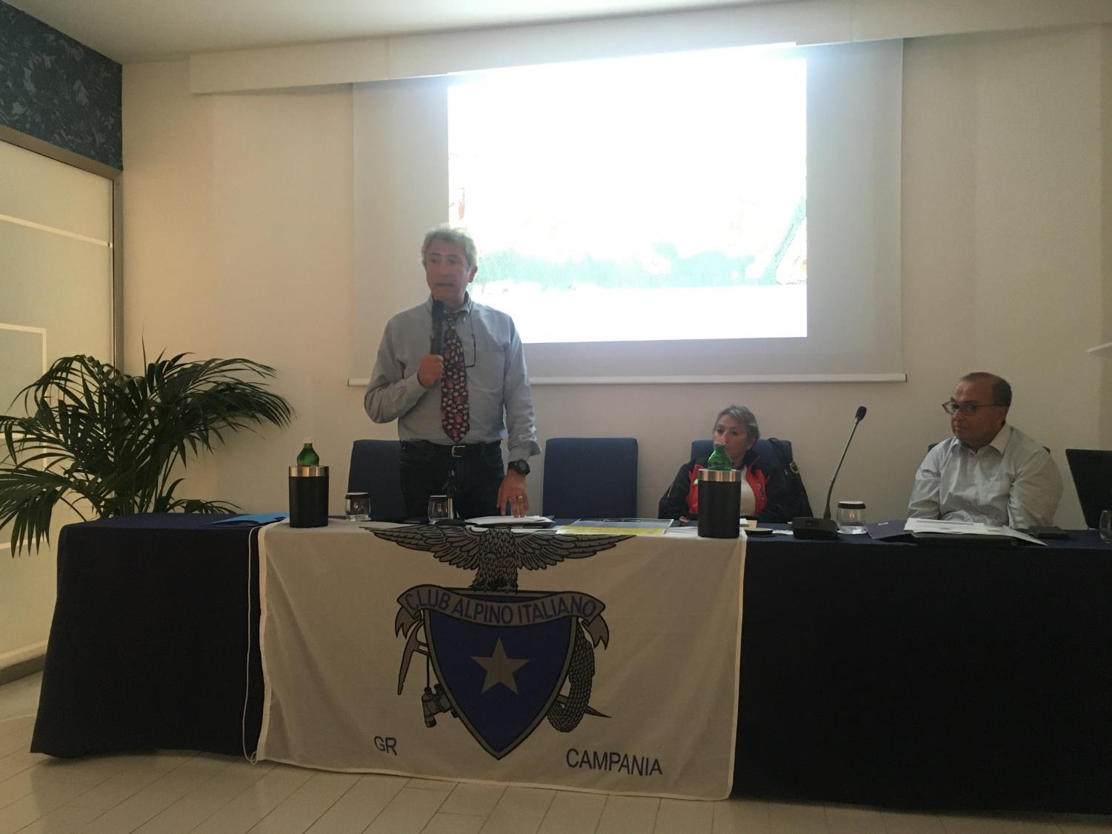
Photo by Claudio Parlanti

Slide 28
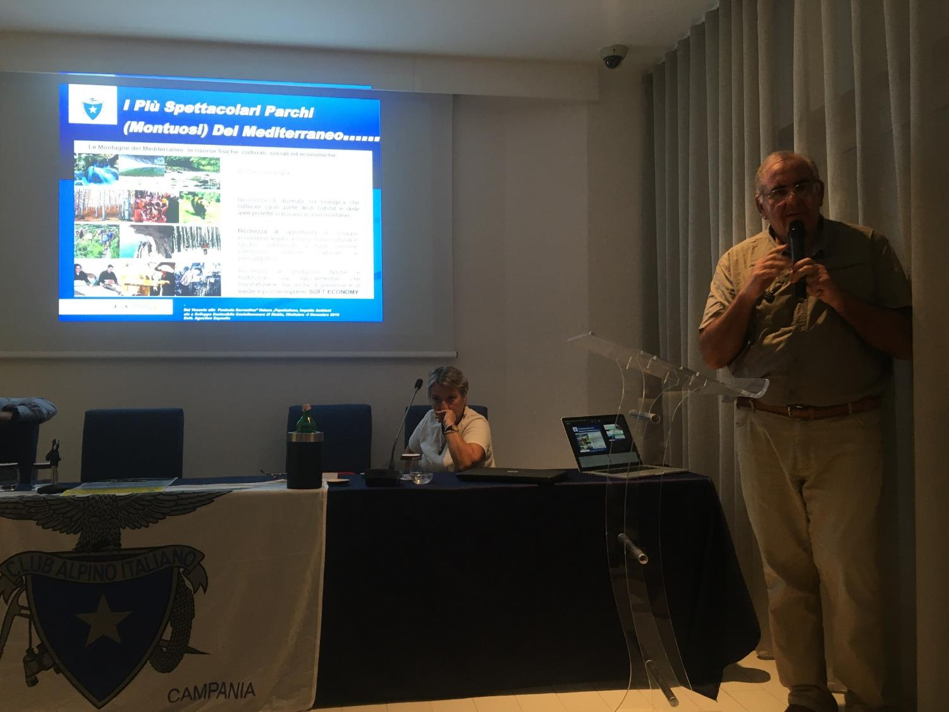
XXXIX corso nazionale di formazione
per insegnanti
“Dal Vesuvio alla penisola sorrentina”
Castellammare di Stabia (Napoli)
Penisola sorrentina
Parco Regionale dei Monti Lattari
Mercoledì 30 ottobre – Domenica 3 novembre 2019
Photo by Claudio Parlanti

Slide 29
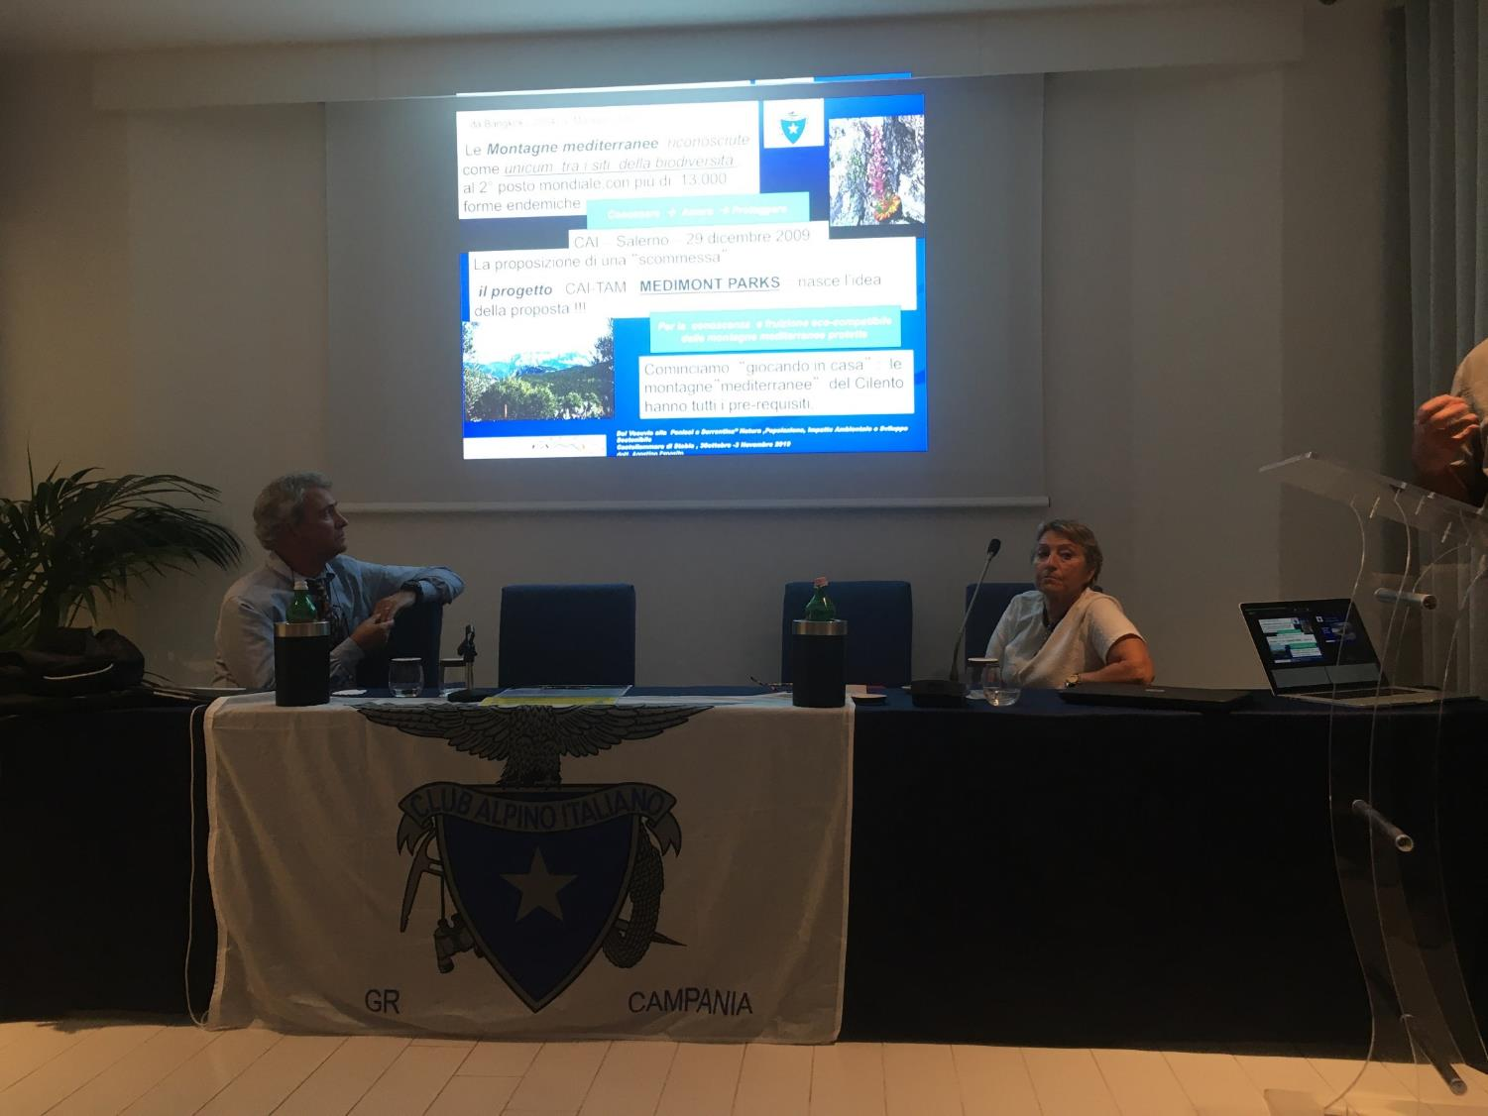
Photo by Claudio Parlanti

Slide 30
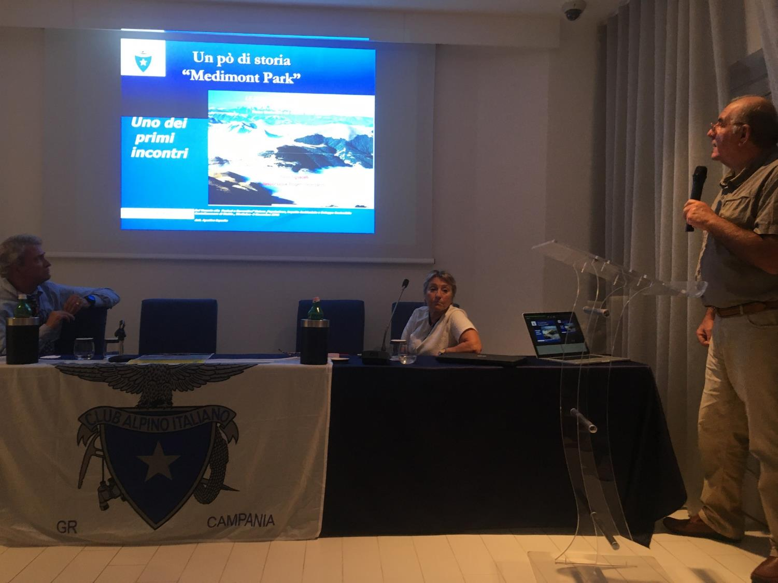
Portoscuso,
visita alla tonnara
Su Pranu
Photo by Claudio Parlanti

Slide 31
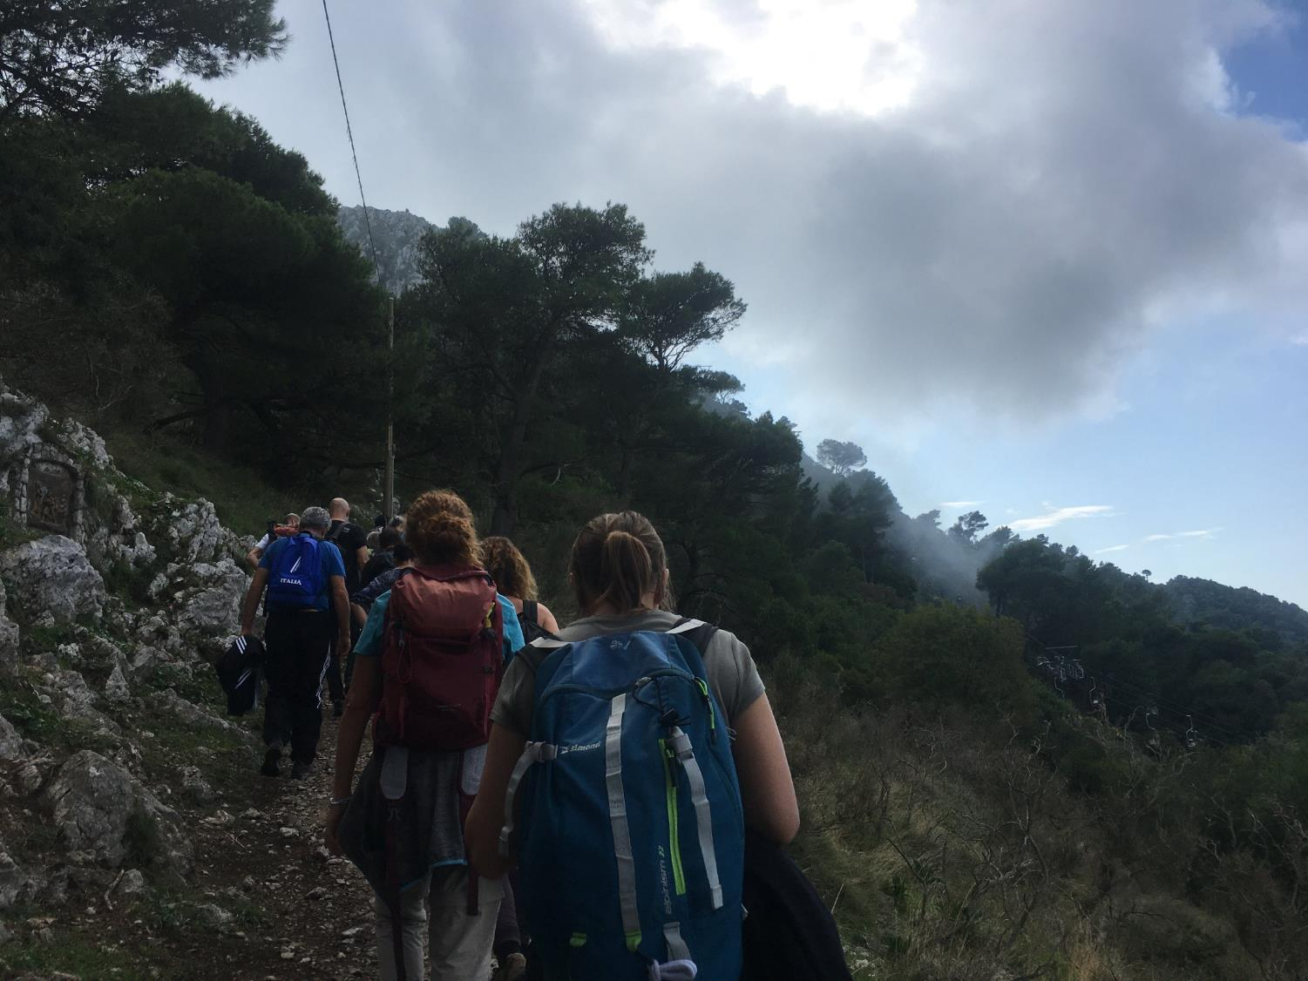
XXXIX corso nazionale di formazione
per insegnanti
“Dal Vesuvio alla penisola sorrentina”
Castellammare di Stabia (Napoli)
Penisola sorrentina
Parco Regionale dei Monti Lattari
Mercoledì 30 ottobre – Domenica 3 novembre 2019
Photo by Claudio Parlanti

Slide 32
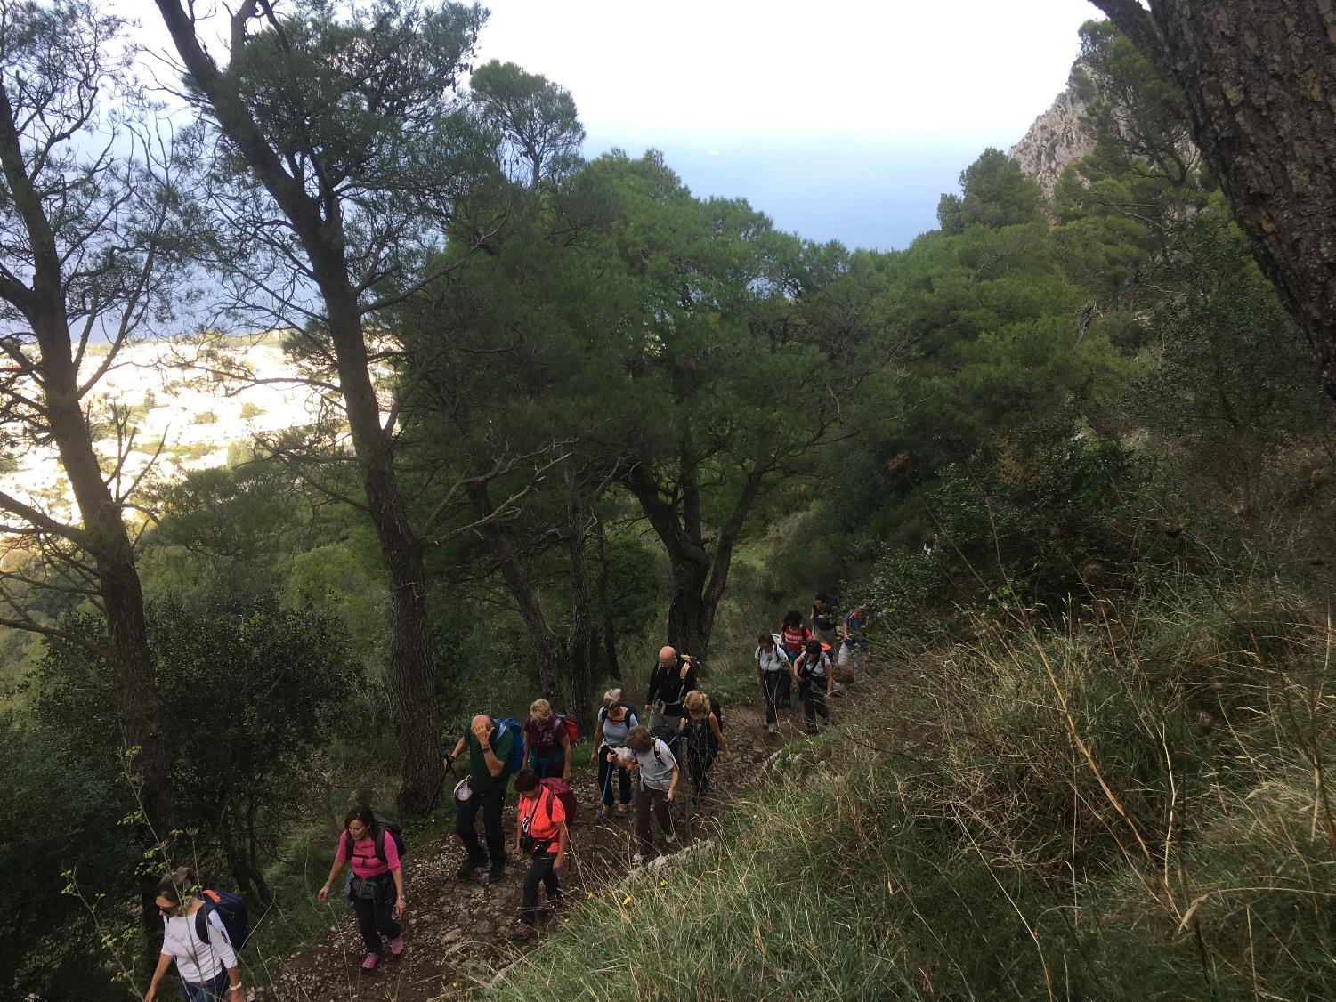
Photo by Claudio Parlanti

Slide 33
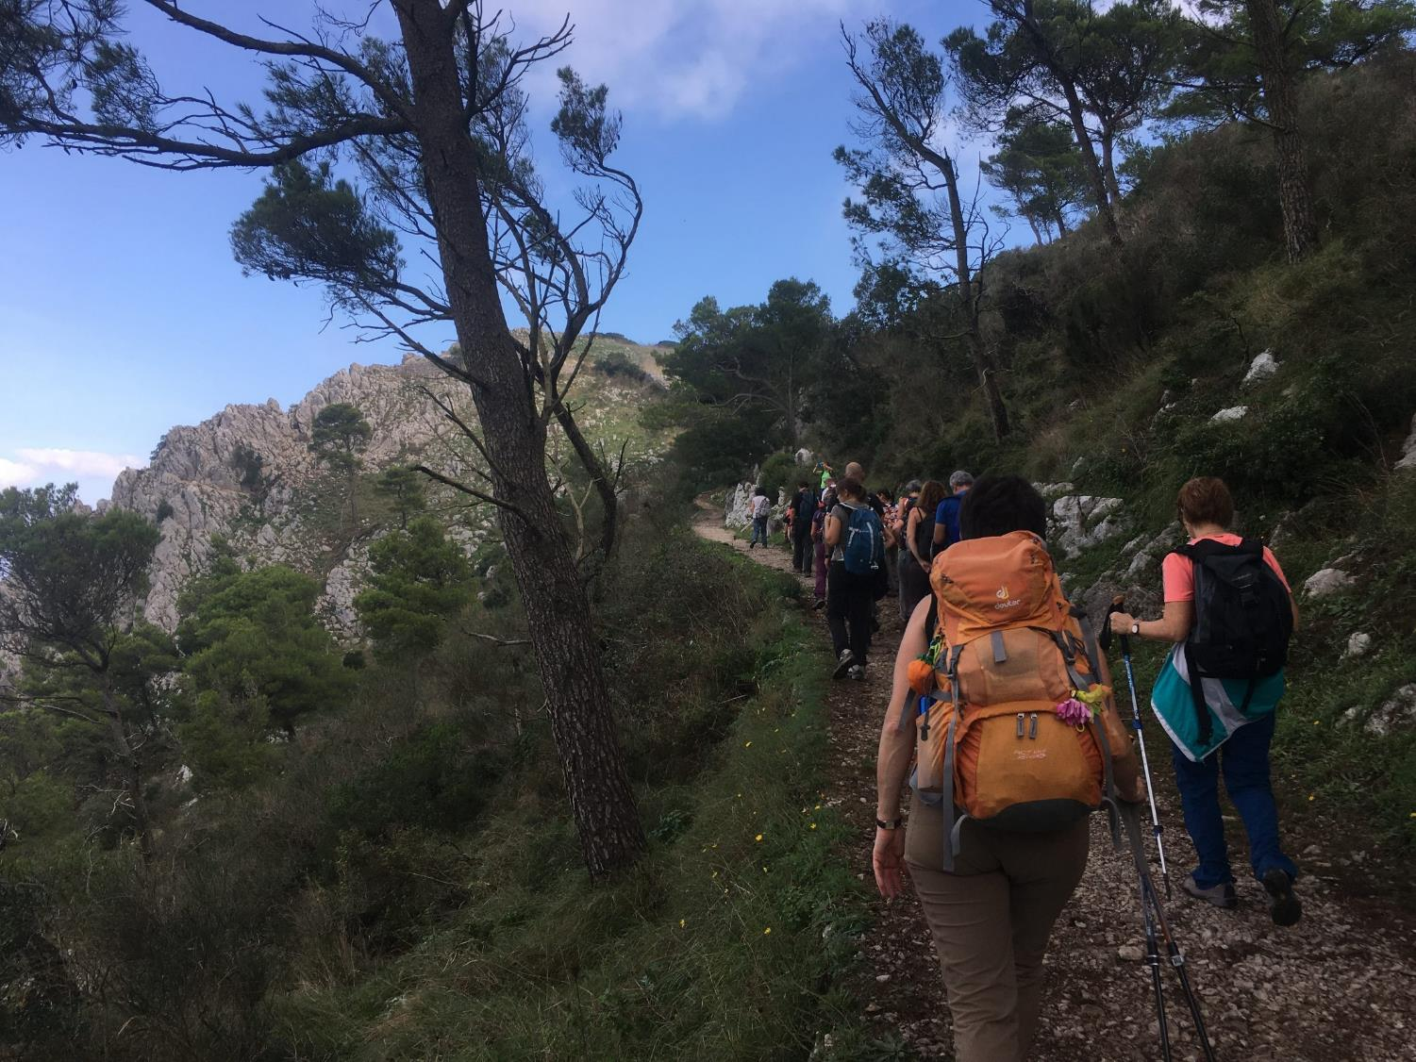
Photo by Claudio Parlanti

Slide 34
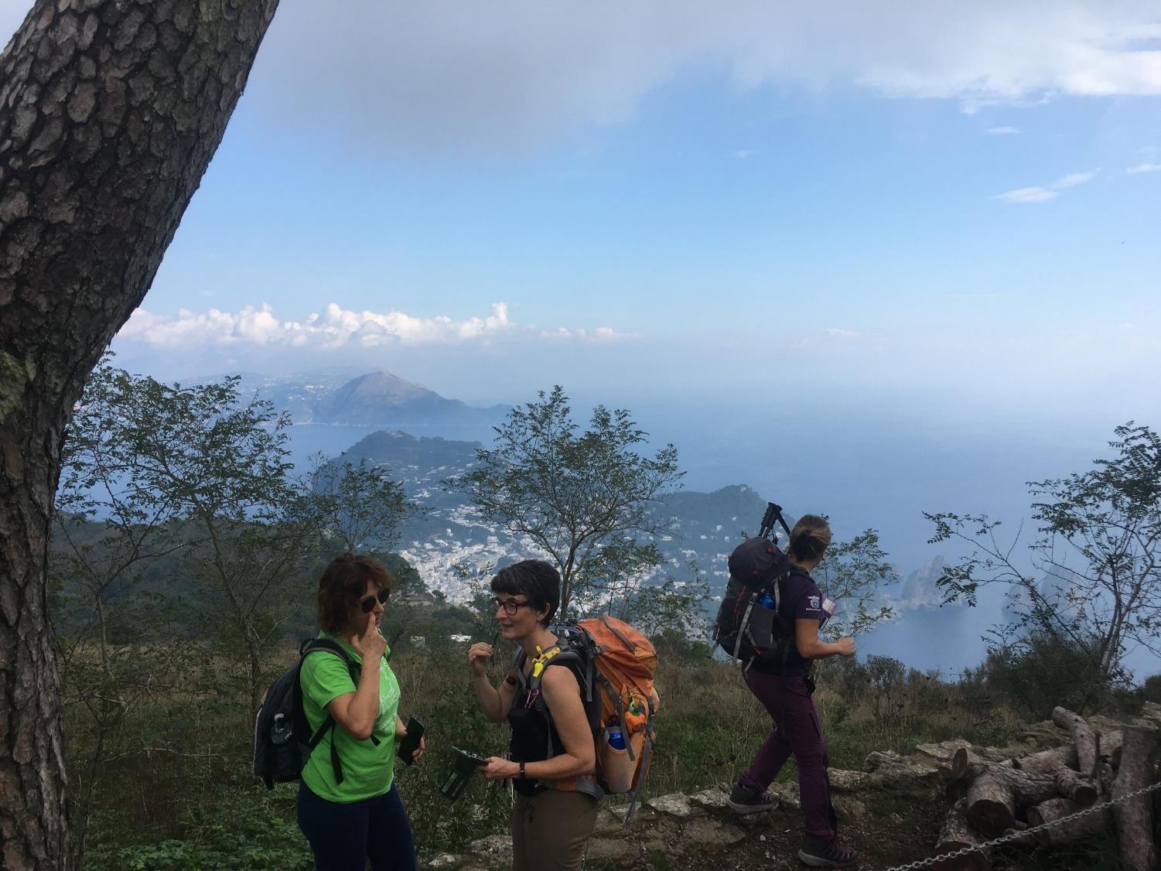
Photo by Claudio Parlanti

Slide 35
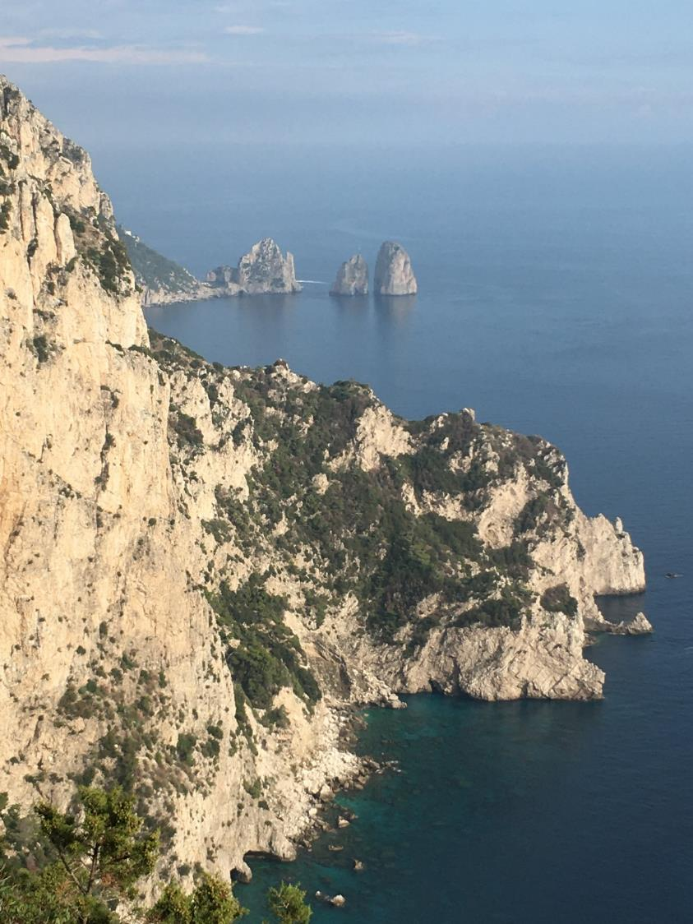
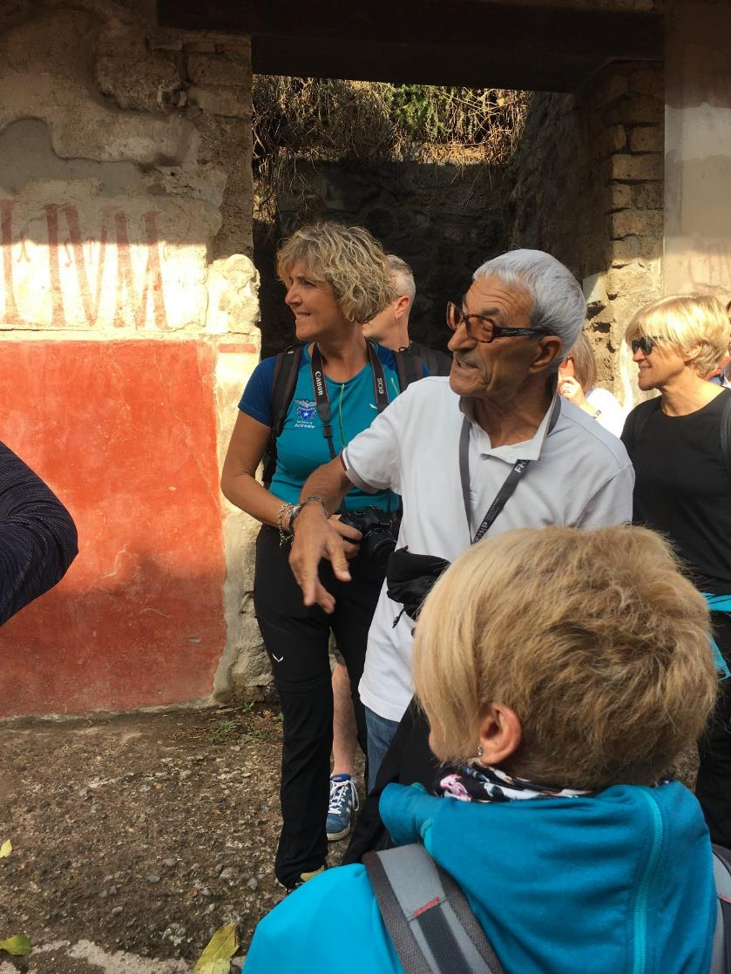
Photo
by
Claudio
Parlanti

Slide 36
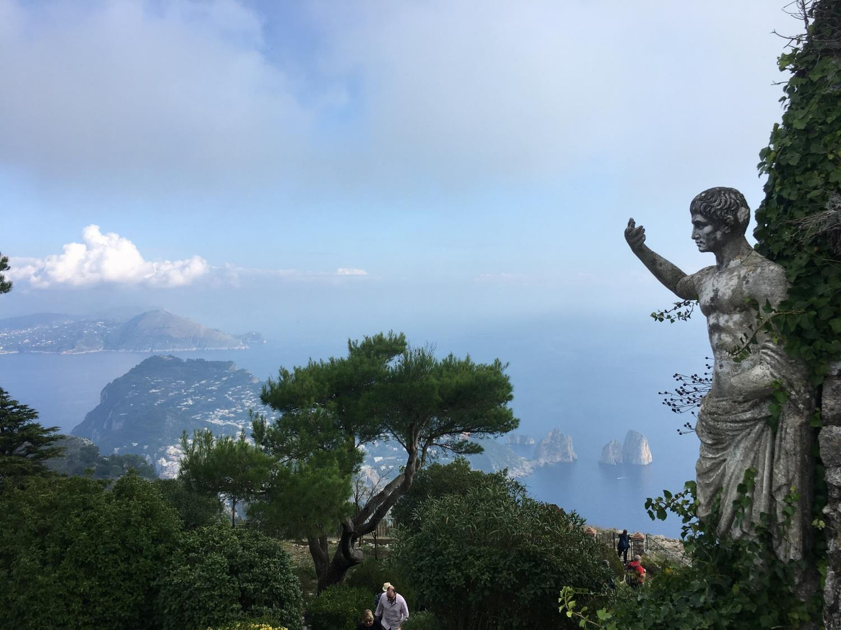
Photo by Claudio Parlanti

Slide 37
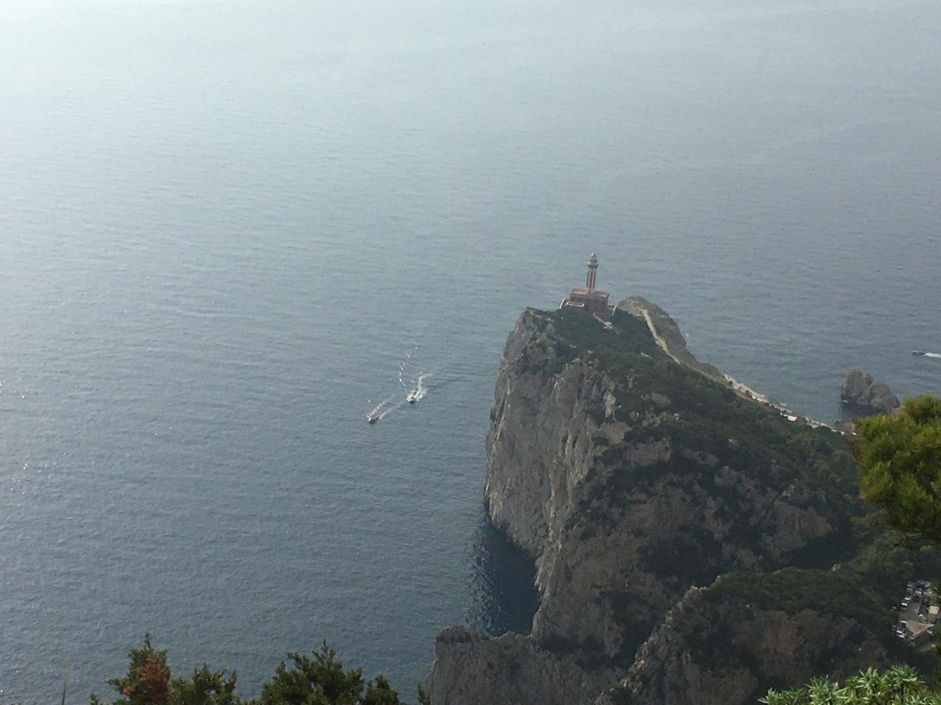
XXXIX corso nazionale di formazione
per insegnanti
“Dal Vesuvio alla penisola sorrentina”
Castellammare di Stabia (Napoli)
Penisola sorrentina
Parco Regionale dei Monti Lattari
Mercoledì 30 ottobre – Domenica 3 novembre 2019
Photo by Claudio Parlanti

Slide 38
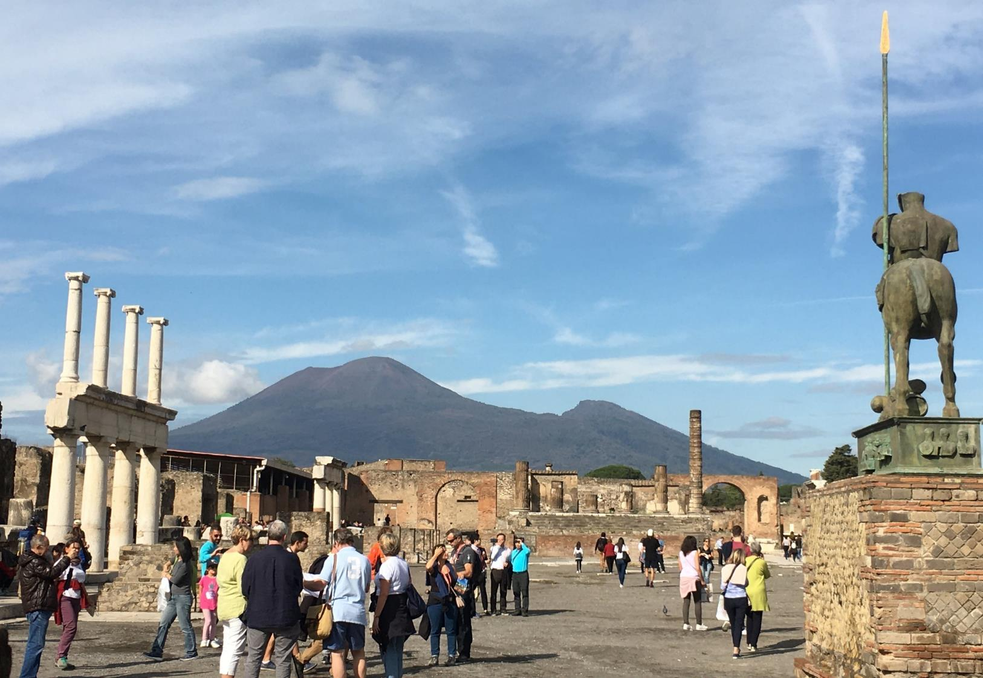
Photo by Claudio Parlanti

Slide 39
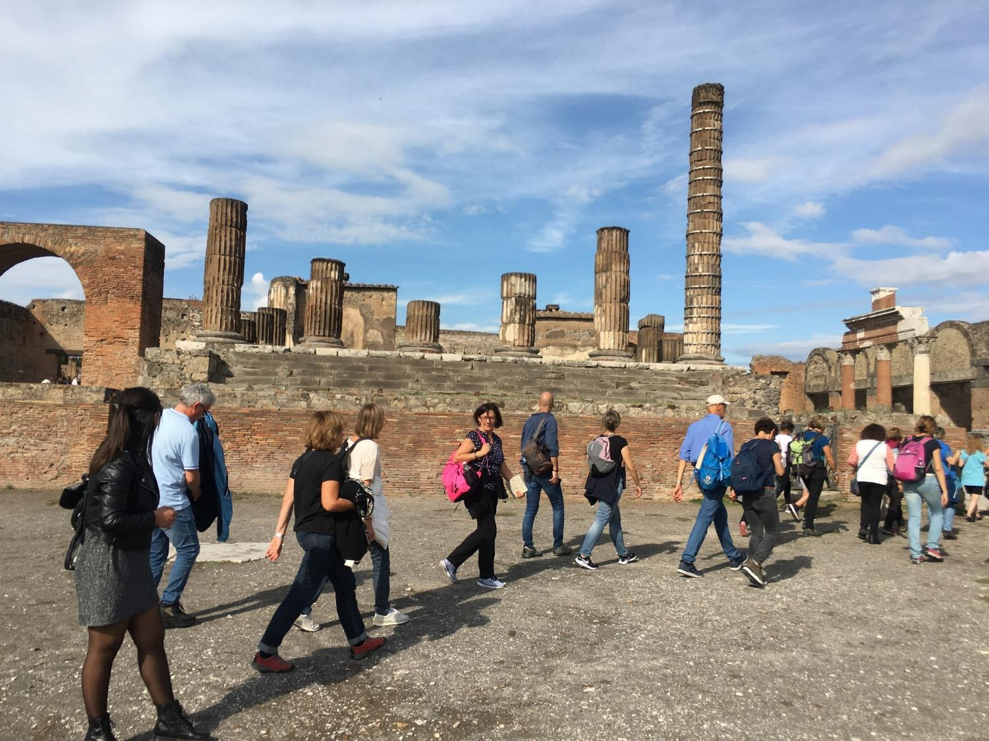
Photo by Claudio Parlanti

Slide 40
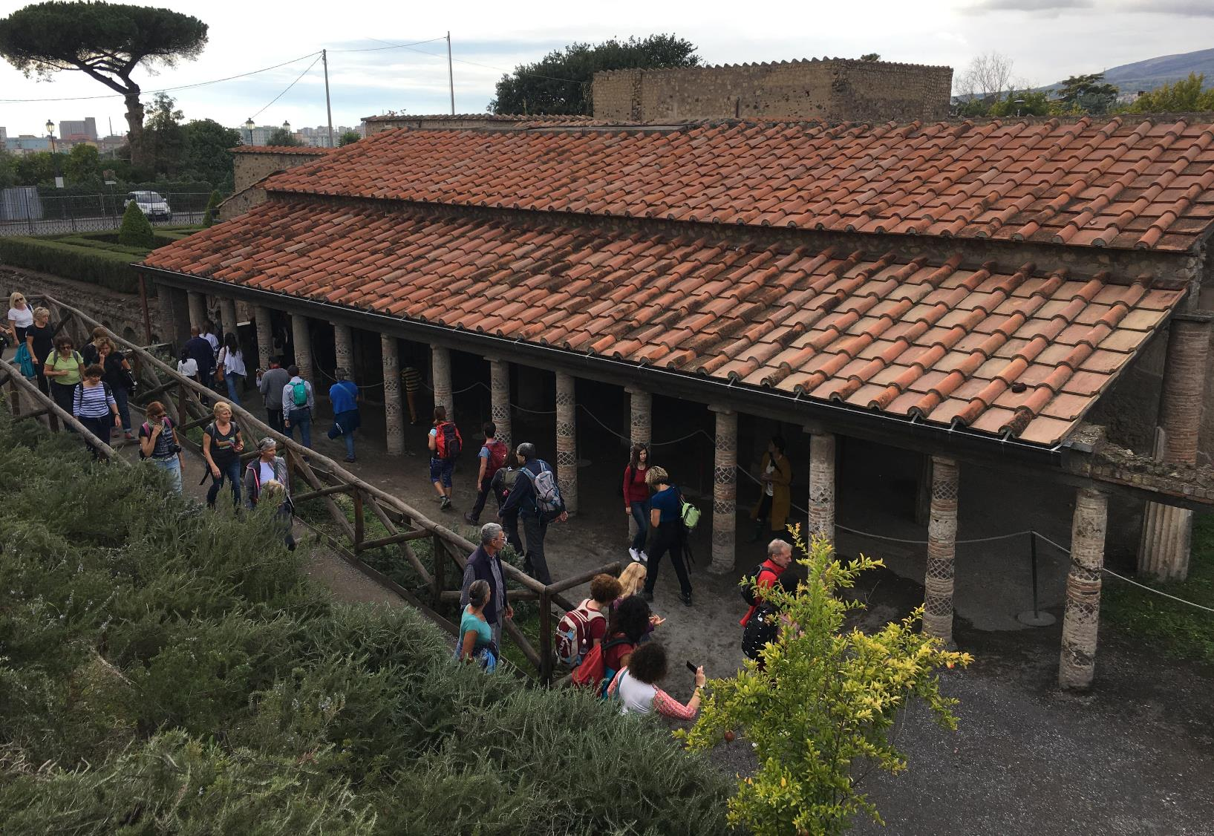
Photo by Claudio Parlanti

Slide 41
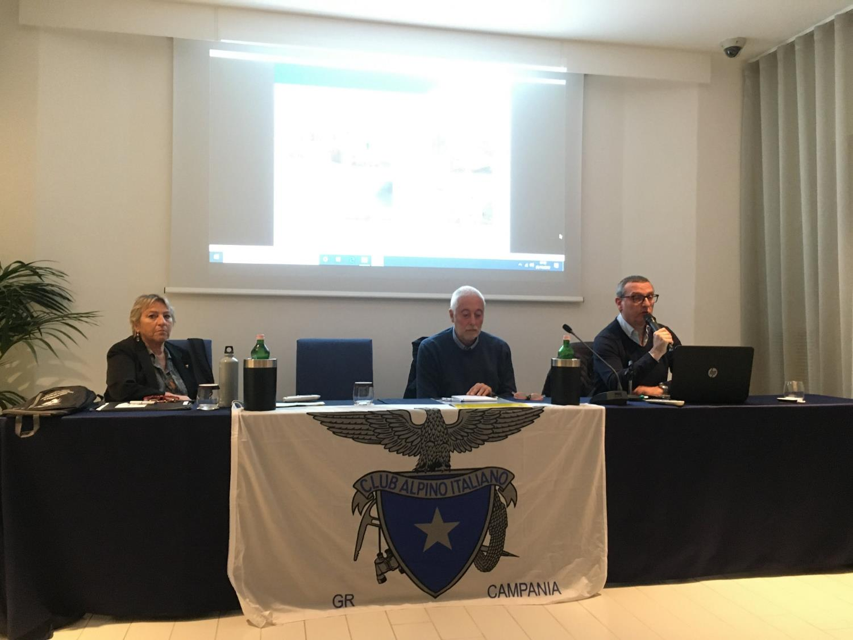
Photo by Claudio Parlanti

Slide 42
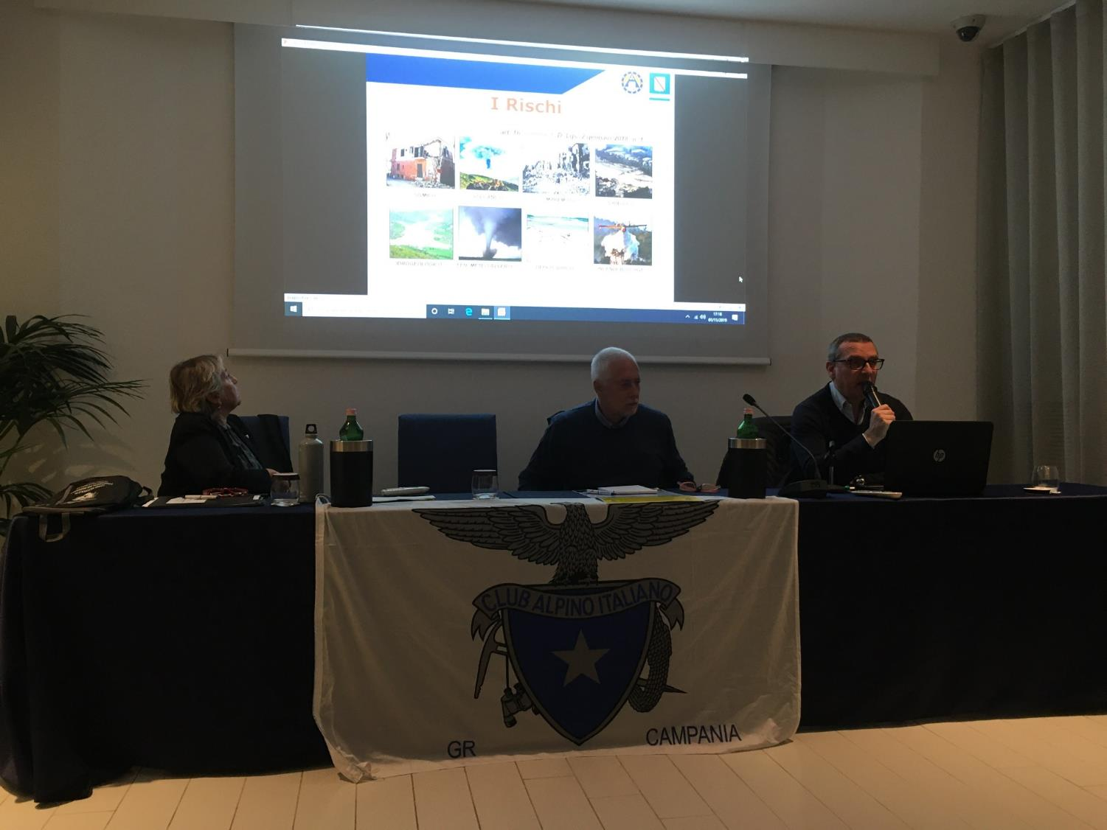
XXXIX corso nazionale di formazione
per insegnanti
“Dal Vesuvio alla penisola sorrentina”
Castellammare di Stabia (Napoli)
Penisola sorrentina
Parco Regionale dei Monti Lattari
Mercoledì 30 ottobre – Domenica 3 novembre 2019
Photo by Claudio Parlanti

Slide 43
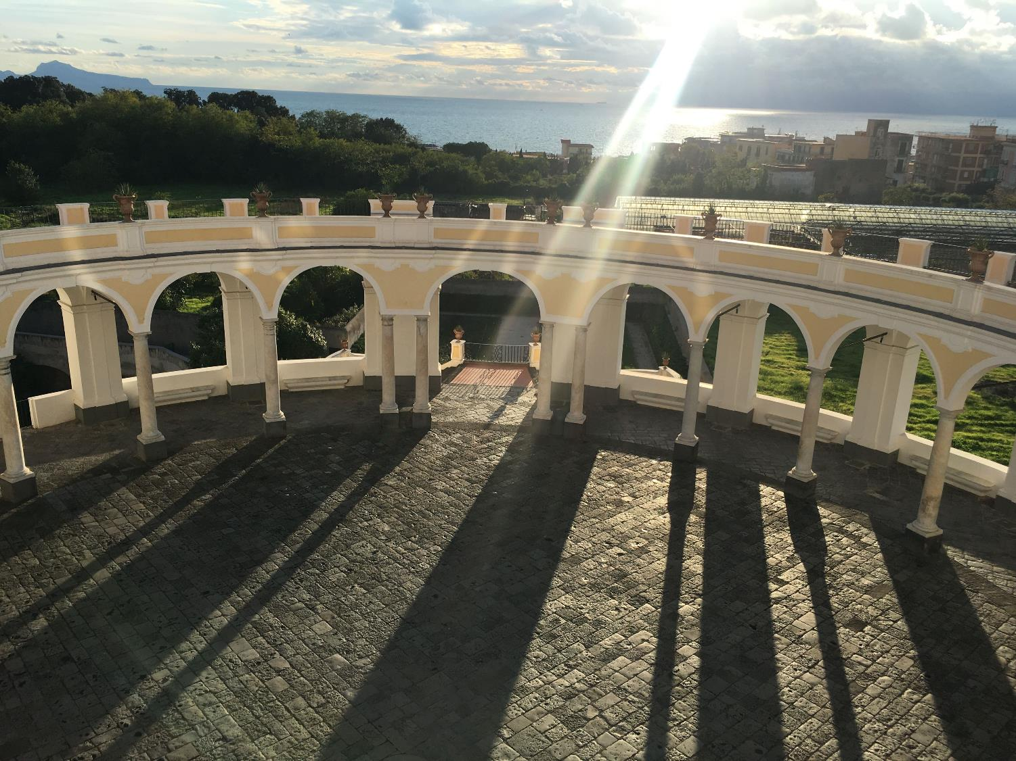
Photo by Claudio Parlanti

Slide 44
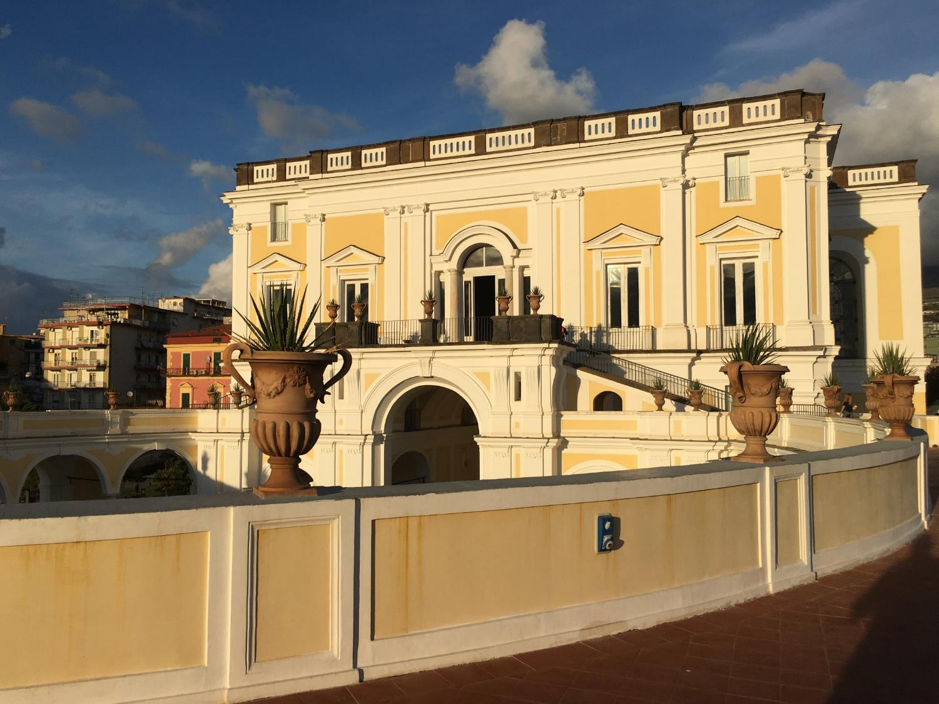
Photo by Claudio Parlanti

Slide 45
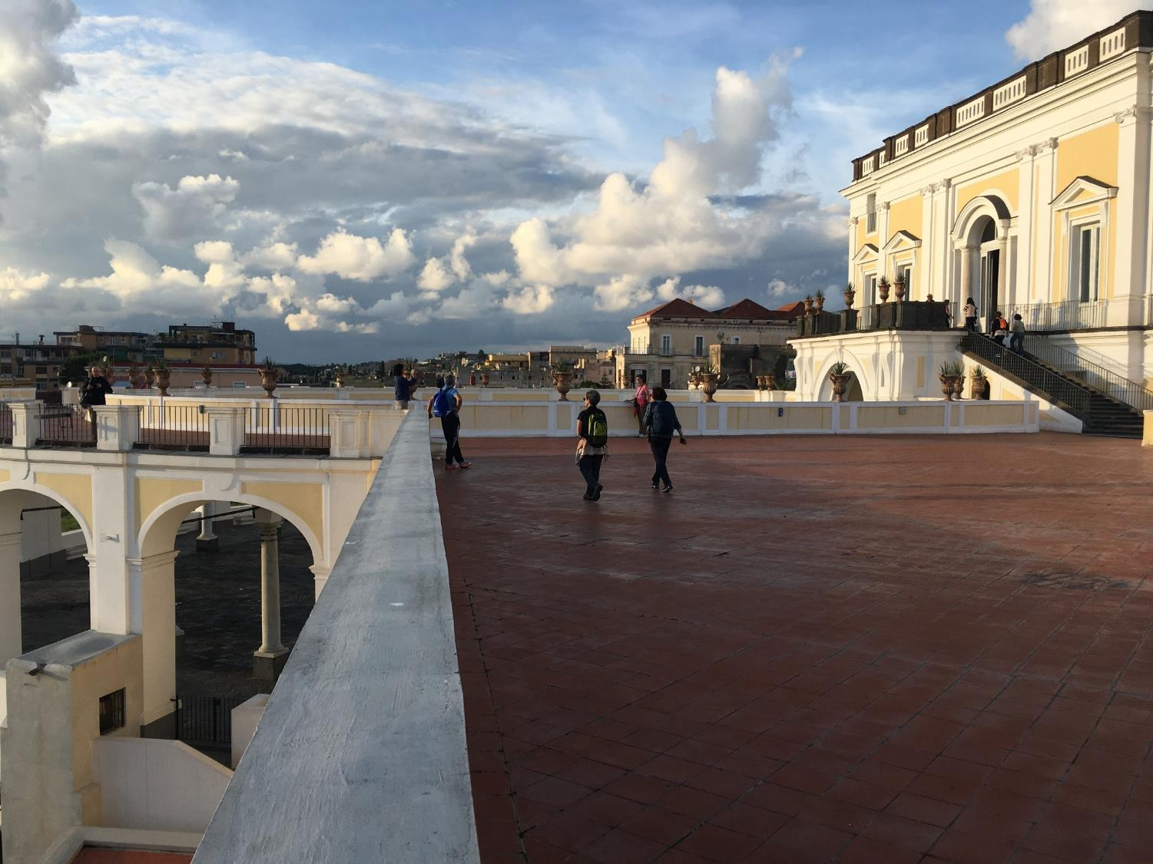
XXXIX corso nazionale di formazione
per insegnanti
“Dal Vesuvio alla penisola sorrentina”
Castellammare di Stabia (Napoli)
Penisola sorrentina
Parco Regionale dei Monti Lattari
Mercoledì 30 ottobre – Domenica 3 novembre 2019
Photo by Claudio Parlanti

Slide 46
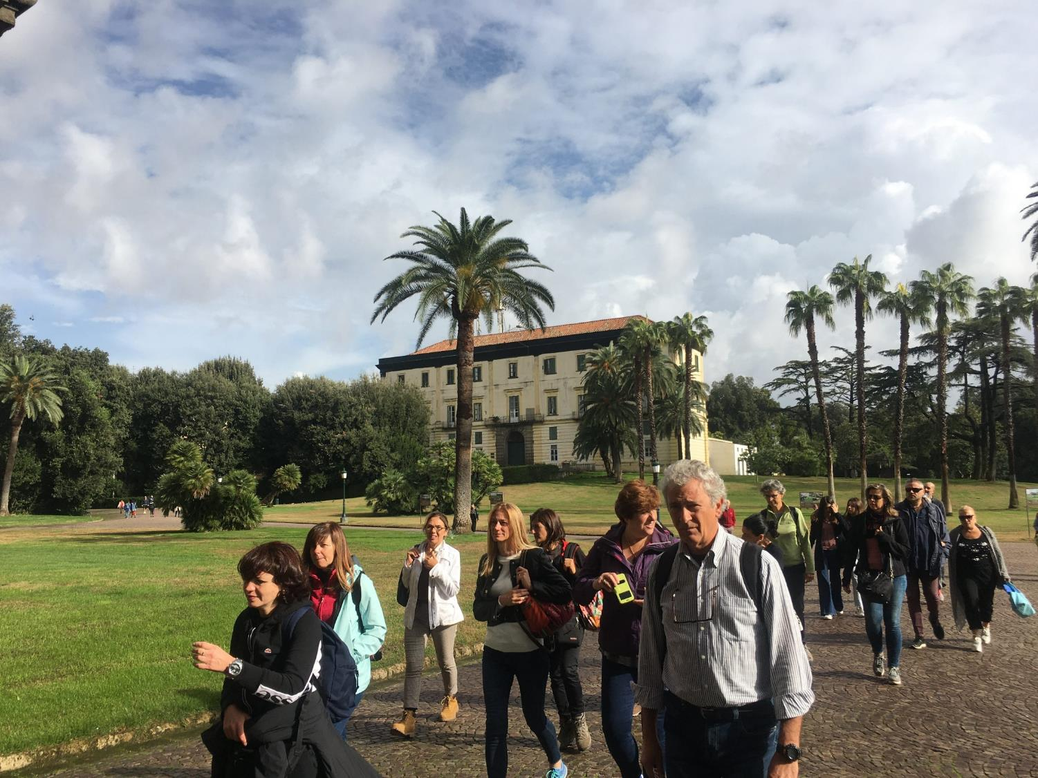
Photo by Claudio Parlanti

Slide 47

Photo by Claudio Parlanti

Slide 48

Photo by Gianpaolo Pavesio

Slide 49

Photo by Gianpaolo Pavesio

Slide 50

XXXIX corso nazionale di formazione
per insegnanti
“Dal Vesuvio alla penisola sorrentina”
Castellammare di Stabia (Napoli)
Penisola sorrentina
Parco Regionale dei Monti Lattari
Mercoledì 30 ottobre – Domenica 3 novembre 2019
Photo by Gianpaolo Pavesio

Slide 51



Slide 52

Photo by Gianpaolo Pavesio

Slide 53

Photo by Gianpaolo Pavesio

Slide 54

Photo by Gianpaolo Pavesio

Slide 55

Photo by Gianpaolo Pavesio

Slide 56

XXXIX corso nazionale di formazione
per insegnanti
“Dal Vesuvio alla penisola sorrentina”
Castellammare di Stabia (Napoli)
Penisola sorrentina
Parco Regionale dei Monti Lattari
Mercoledì 30 ottobre – Domenica 3 novembre 2019
Photo by Gianpaolo Pavesio

Slide 57



Slide 58

XXXIX corso nazionale di formazione
per insegnanti
“Dal Vesuvio alla penisola sorrentina”
Castellammare di Stabia (Napoli)
Penisola sorrentina
Parco Regionale dei Monti Lattari
Mercoledì 30 ottobre – Domenica 3 novembre 2019
Photo by Gianpaolo Pavesio

Slide 59

Photo by Gianpaolo Pavesio

Slide 60

Photo by Gianpaolo Pavesio

Slide 61

Photo by Gianpaolo Pavesio

Slide 62

XXXIX corso nazionale di formazione
per insegnanti
“Dal Vesuvio alla penisola sorrentina”
Castellammare di Stabia (Napoli)
Penisola sorrentina
Parco Regionale dei Monti Lattari
Mercoledì 30 ottobre – Domenica 3 novembre 2019
Photo by Gianpaolo Pavesio

Slide 63

Photo by Gianpaolo Pavesio

Slide 64

Photo by Gianpaolo Pavesio

Slide 65

Photo by Gianpaolo Pavesio
XXXIX corso nazionale di formazione
per insegnanti
“Dal Vesuvio alla penisola sorrentina”
Castellammare di Stabia (Napoli)
Penisola sorrentina
Parco Regionale dei Monti Lattari
Mercoledì 30 ottobre – Domenica 3 novembre 2019

Slide 66

Photo by Gianpaolo Pavesio

Slide 67

Photo by Gianpaolo Pavesio

Slide 68

Photo by Gianpaolo Pavesio

Slide 69

Photo by Gianpaolo Pavesio

Slide 70

XXXIX corso nazionale di formazione
per insegnanti
“Dal Vesuvio alla penisola sorrentina”
Castellammare di Stabia (Napoli)
Penisola sorrentina
Parco Regionale dei Monti Lattari
Mercoledì 30 ottobre – Domenica 3 novembre 2019
Photo by Angela Quattrocchi

Slide 71


Photo
by
Angela
Quattrocchi

Slide 72

Photo by Angela Quattrocchi

Slide 73


Photo
by
Angela
Quattrocchi

Slide 74


Photo by Angela Quattrocchi

Slide 75



Photo by Cristina Scienza

Slide 76


Photo by Cristina Scienza

Slide 77

Photo by Cristina Scienza

Slide 78


Photo by Cristina Scienza

Slide 79

Photo by Isabella Velludo

Slide 80

Photo by Isabella Velludo

Slide 81


Photo by Isabella Velludo

Slide 82

XXXIX corso nazionale di formazione
per insegnanti
“Dal Vesuvio alla penisola sorrentina”
Castellammare di Stabia (Napoli)
Penisola sorrentina
Parco Regionale dei Monti Lattari
Mercoledì 30 ottobre – Domenica 3 novembre 2019
Photo by Isabella Velludo

Slide 83

Photo by Isabella Velludo

Slide 84



Slide 85


Photo by Isabella Velludo

Slide 86

Photo by Isabella Velludo

Slide 87

XXXIX corso nazionale di formazione
per insegnanti
“Dal Vesuvio alla penisola sorrentina”
Castellammare di Stabia (Napoli)
Penisola sorrentina
Parco Regionale dei Monti Lattari
Mercoledì 30 ottobre – Domenica 3 novembre 2019
Photo by Isabella Velludo

Slide 88

Photo by Isabella Velludo

Slide 89


Photo by Isabella Velludo

Slide 90

Photo by Isabella Velludo

Slide 91


Photo by Isabella Velludo

Slide 92

XXXIX corso nazionale di formazione
per insegnanti
“Dal Vesuvio alla penisola sorrentina”
Castellammare di Stabia (Napoli)
Penisola sorrentina
Parco Regionale dei Monti Lattari
Mercoledì 30 ottobre – Domenica 3 novembre 2019
Photo by Isabella Velludo

Slide 93

Photo by Isabella Velludo

Slide 94


Photo by Isabella Velludo

Slide 95


Photo by Isabella Velludo

Slide 96

Photo by Isabella Velludo

Slide 97


Photo by Isabella Velludo

Slide 98


Photo by Isabella Velludo

